Slide 1
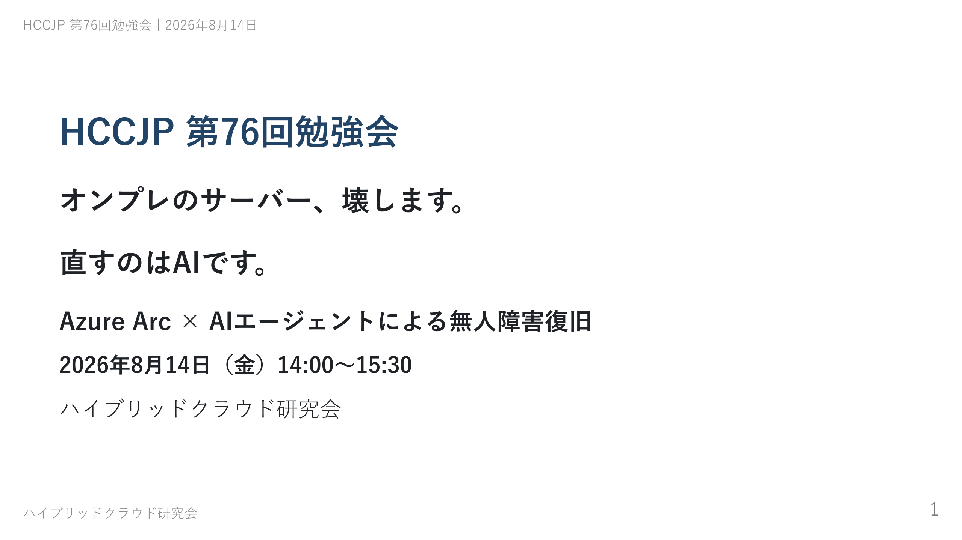
Notes:
【14:00 / オープニング】 ・配信が見えているか、音が出ているかをチャットで確認 ・「今日は1本勝負のライブデモです。リハーサルはしていません」と最初に宣言

Slide 2
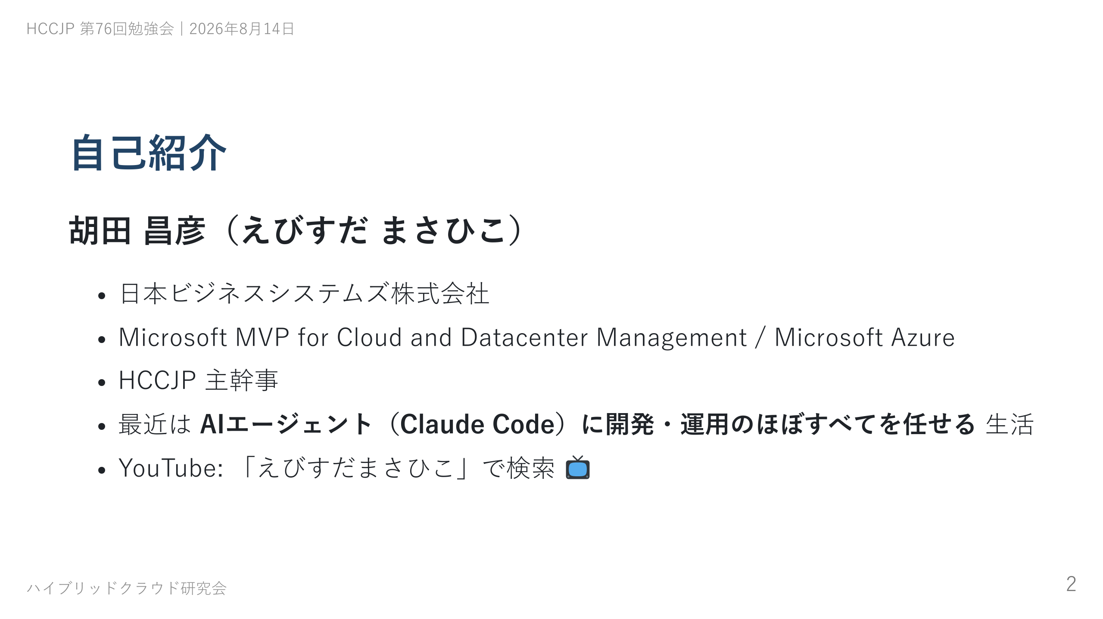
Notes:
ここは30秒。長くしない。

Slide 3
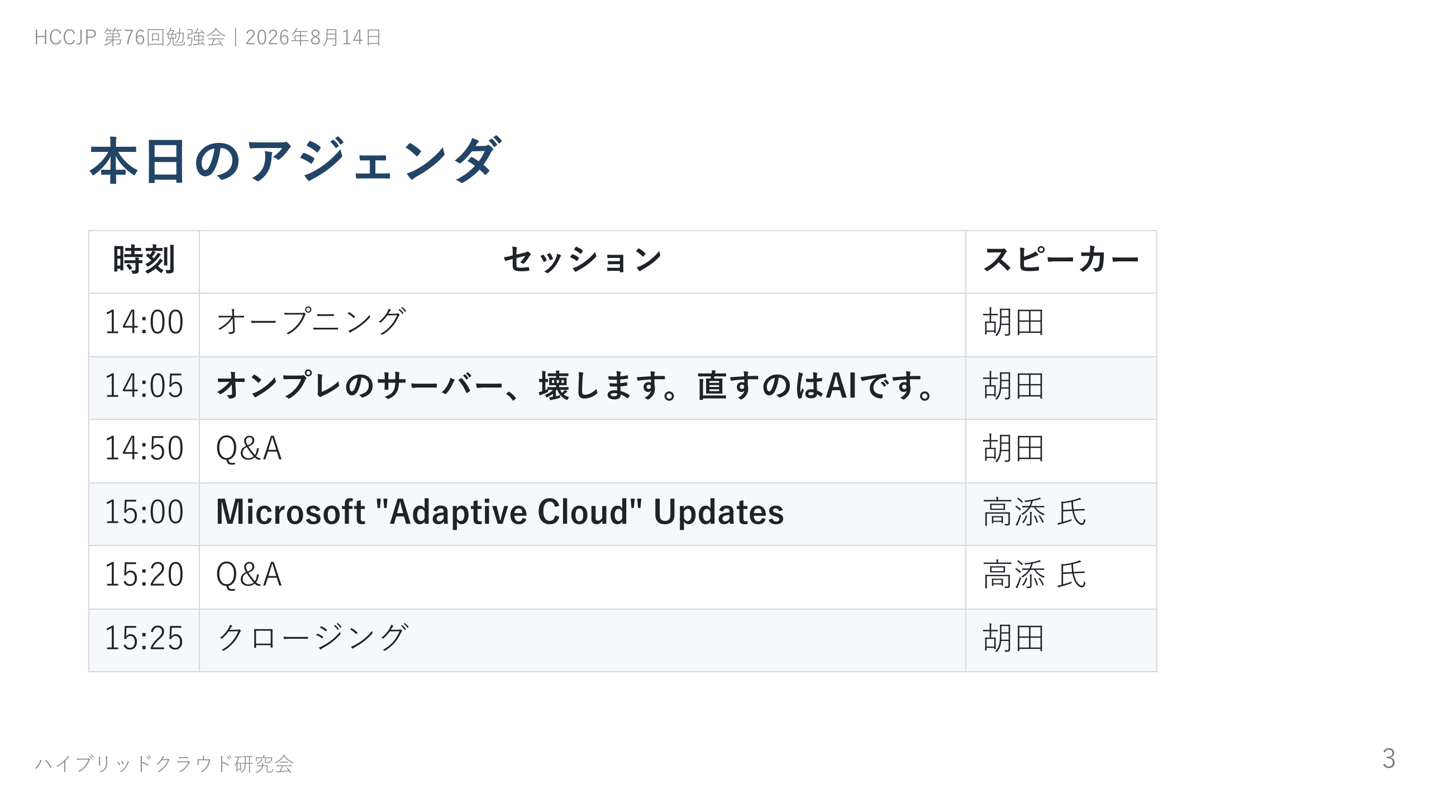
Notes:
後半に高添さんがいることを必ず言う。デモが押しても15:00で必ず切る。

Slide 4
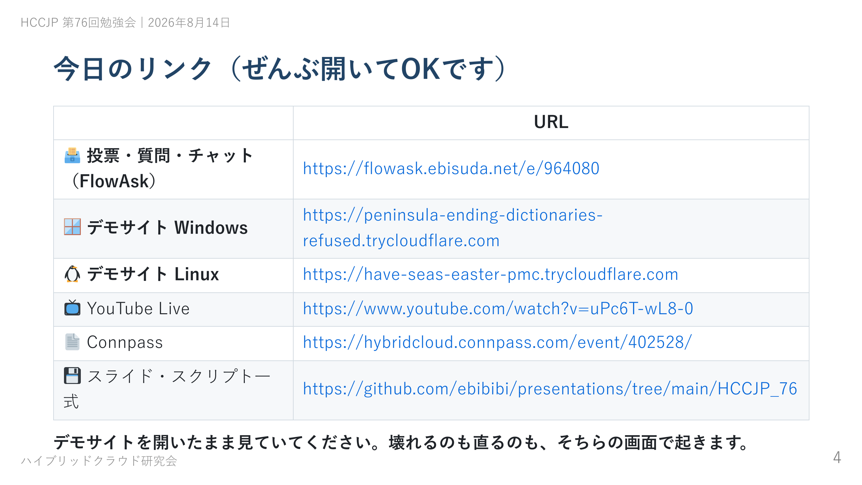
Notes:
【14:03】ここでFlowAskのURLをチャットにも貼る。QRを出してもいい。 デモサイトは自分で開いてもらうと「仕込みではない」ことが伝わりやすい。

Slide 5
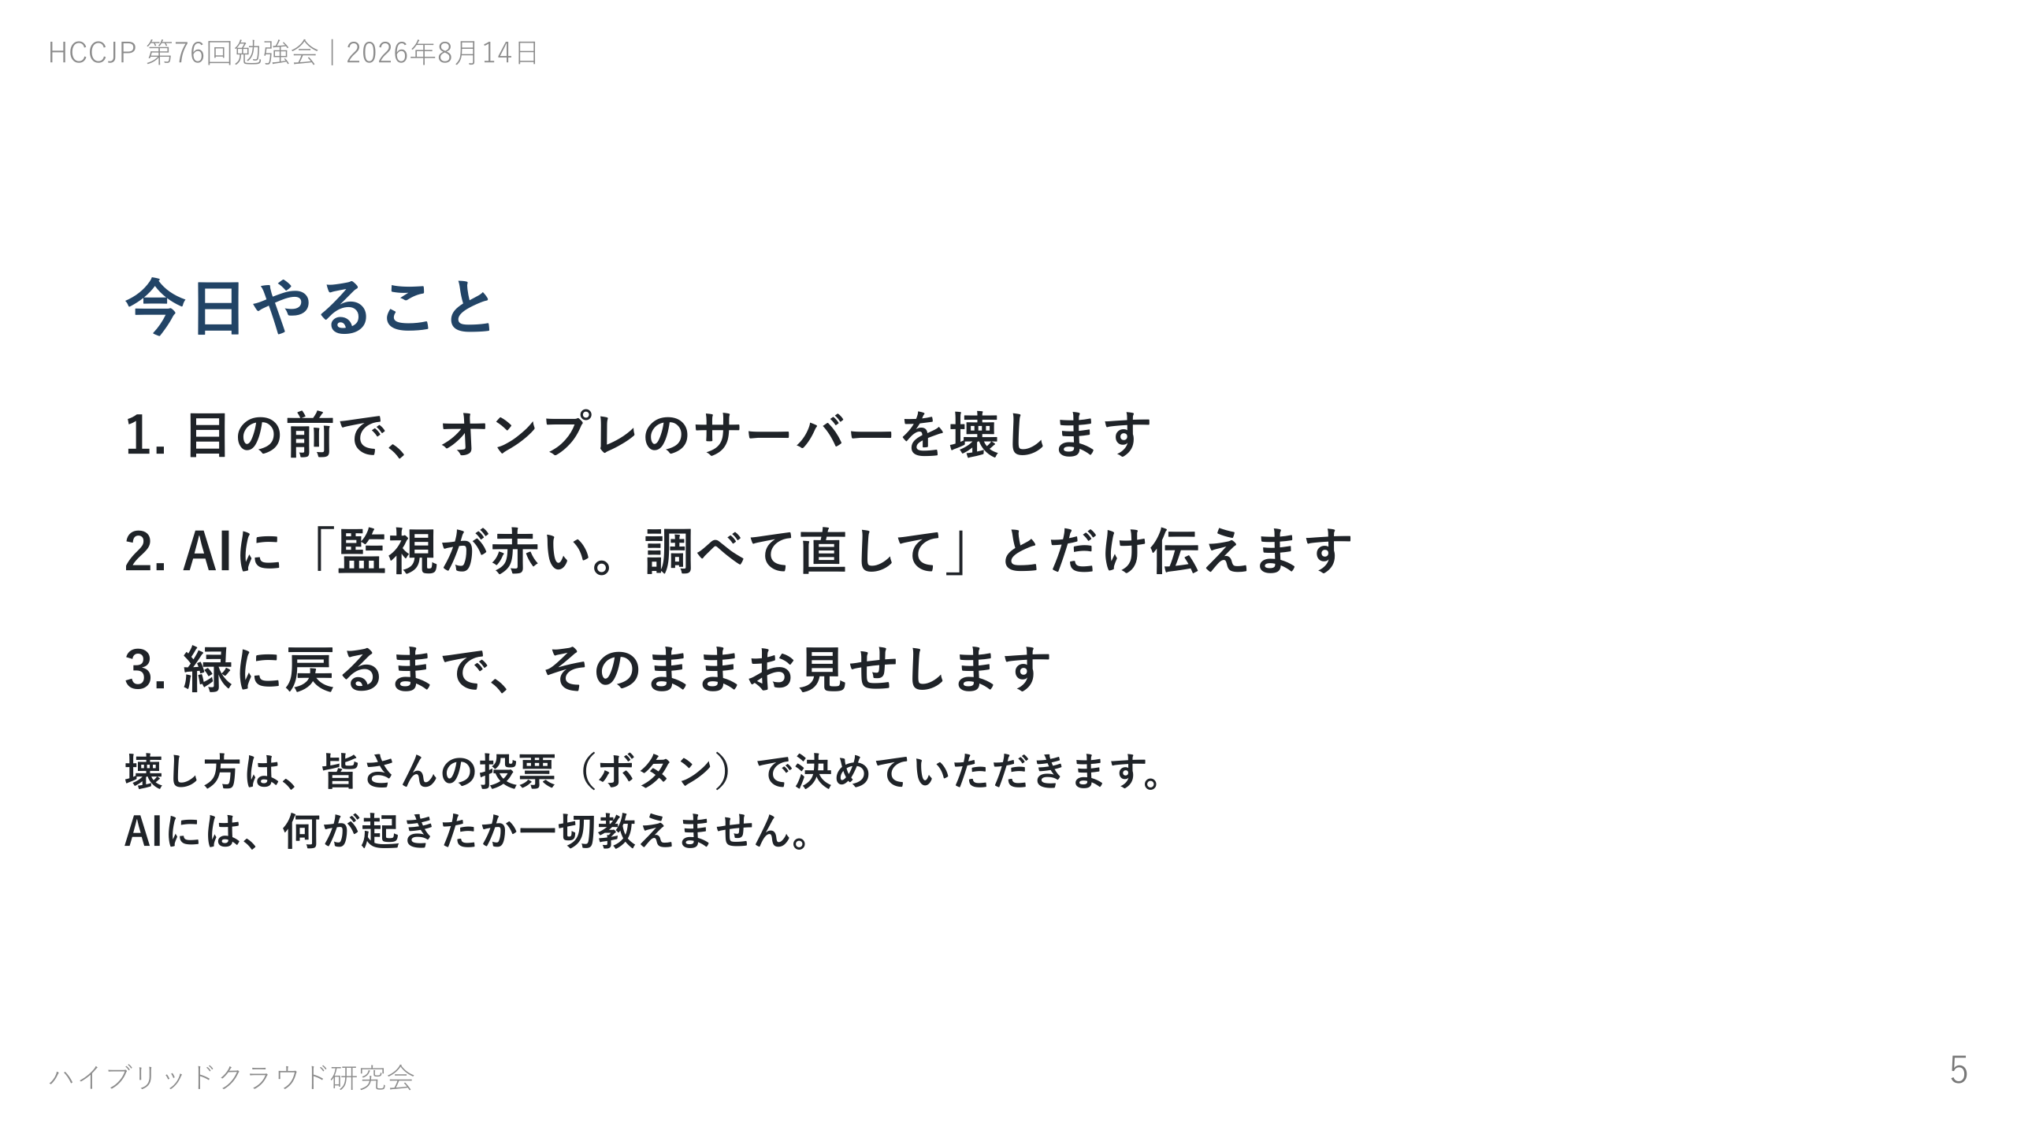
Notes:
【14:05】今日はこの1本だけ。欲張らない。 「成功例の再生」ではなく「公開実験」だと言い切る。

Slide 6
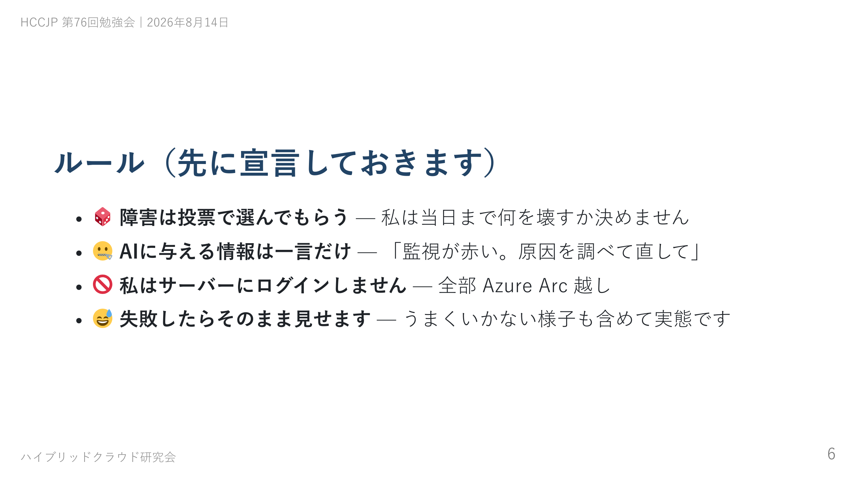
Notes:
リハーサルをしていない理由をここで説明する: 一度解かせたシナリオを本番で再演すると、AIは答えを知っている状態になるため。

Slide 7
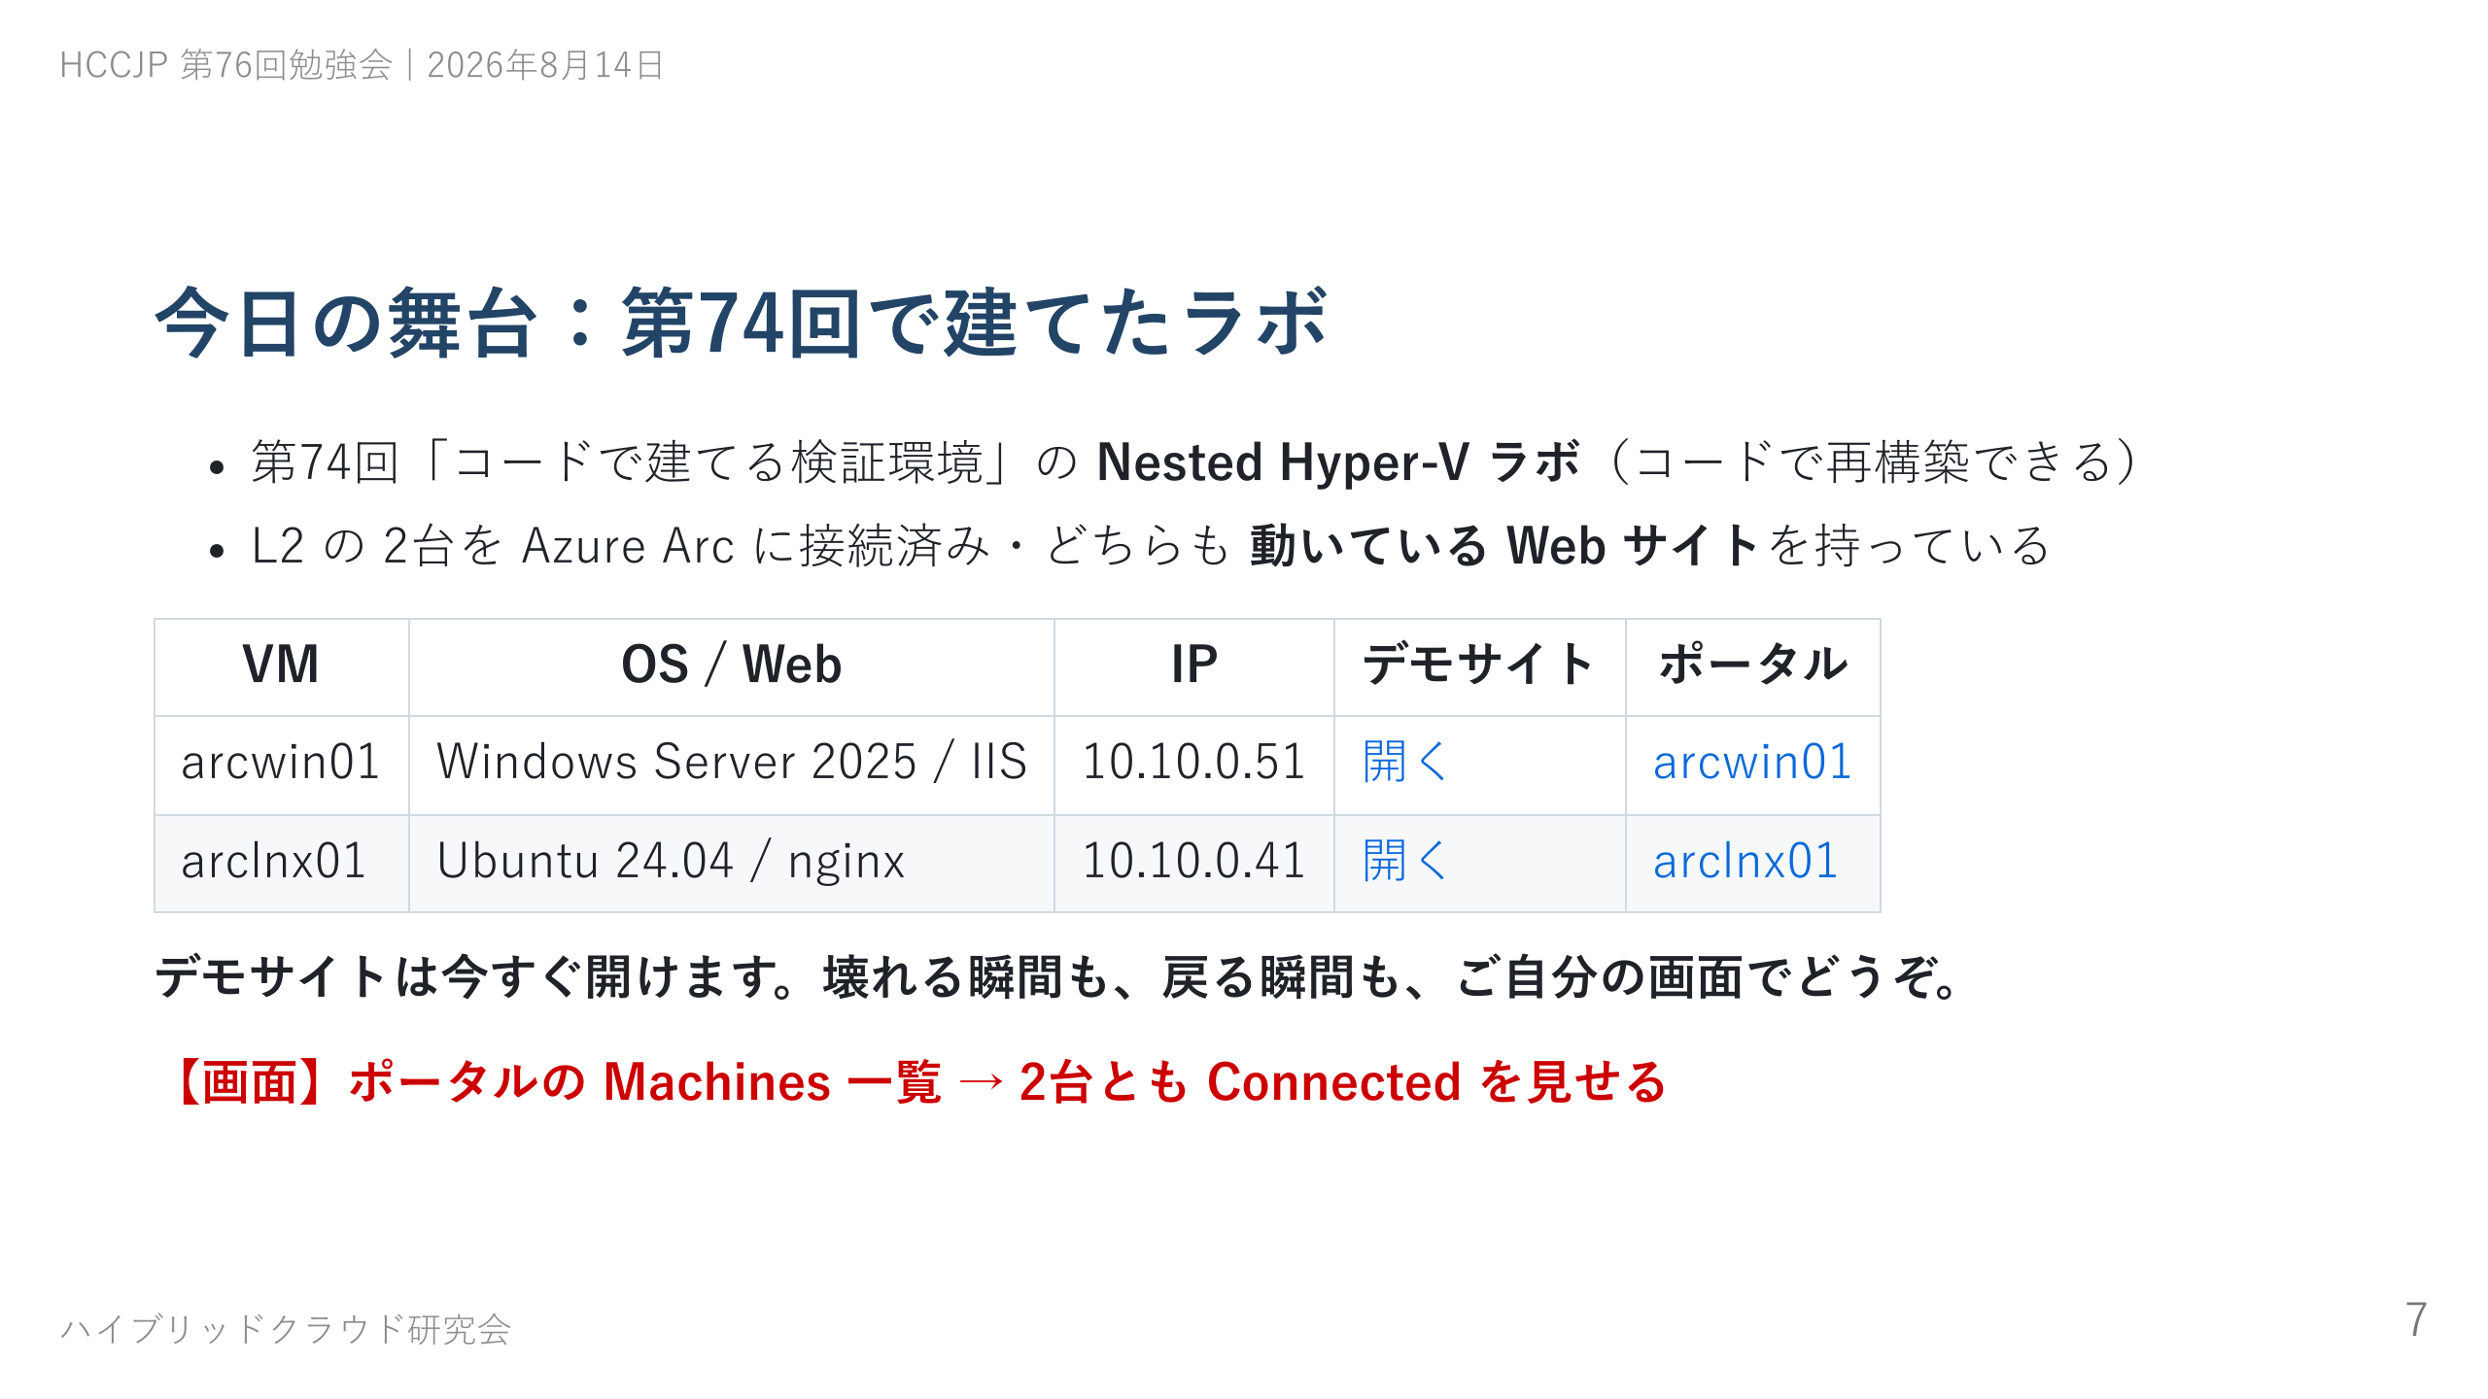
Notes:
ここで一度ポータルに切り替える。緑の可用性画面も先に見せておくと、赤くなったときの対比が効く。

Slide 8
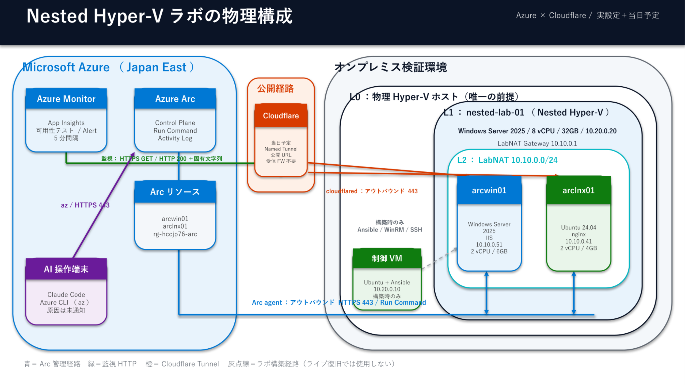
Notes:
物理構成。話す順番: 1. 左＝Azure、右＝オンプレ。境界をまたぐ線は3本しかない 2. 青＝Arc管理経路（オンプレ発・アウトバウンド443） 3. 緑＝Azure Monitorからの監視HTTP 4. 橙＝Cloudflare Tunnel（オンプレ発・アウトバウンド443） 5. 受信ポート開放・VPN・踏み台はどこにも無い 6. 灰点線＝ラボ構築時だけ使うAnsible経路。ライブ復旧では使わない

Slide 9
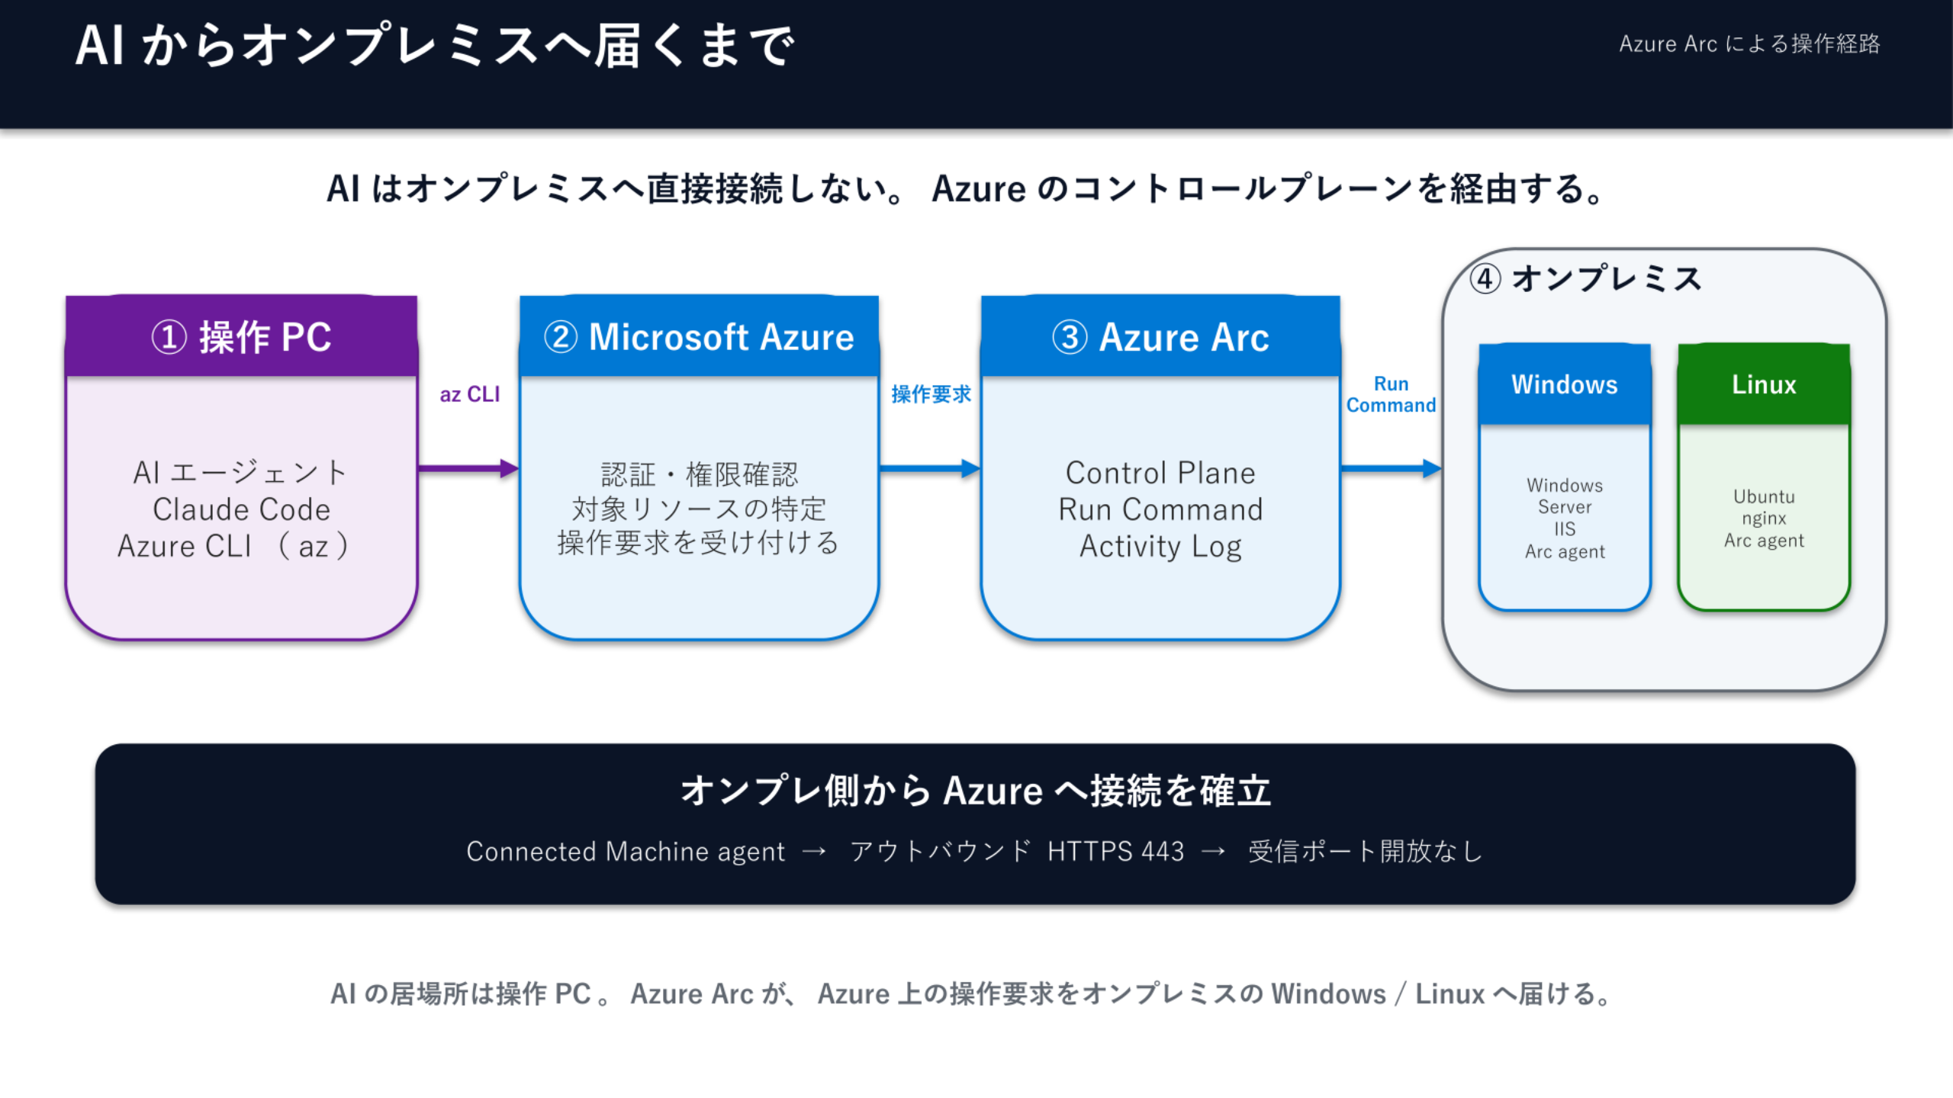
Notes:
AIの居場所の話。ここが今日いちばん誤解されやすい。 「AIがオンプレに直接入っている」のではない。 AIがいるのは操作PC。az CLI → Azure → Arc Run Command → オンプレ、の一本道。 だから権限の話（後半）は、全部 Azure 側の RBAC で切れる。

Slide 10
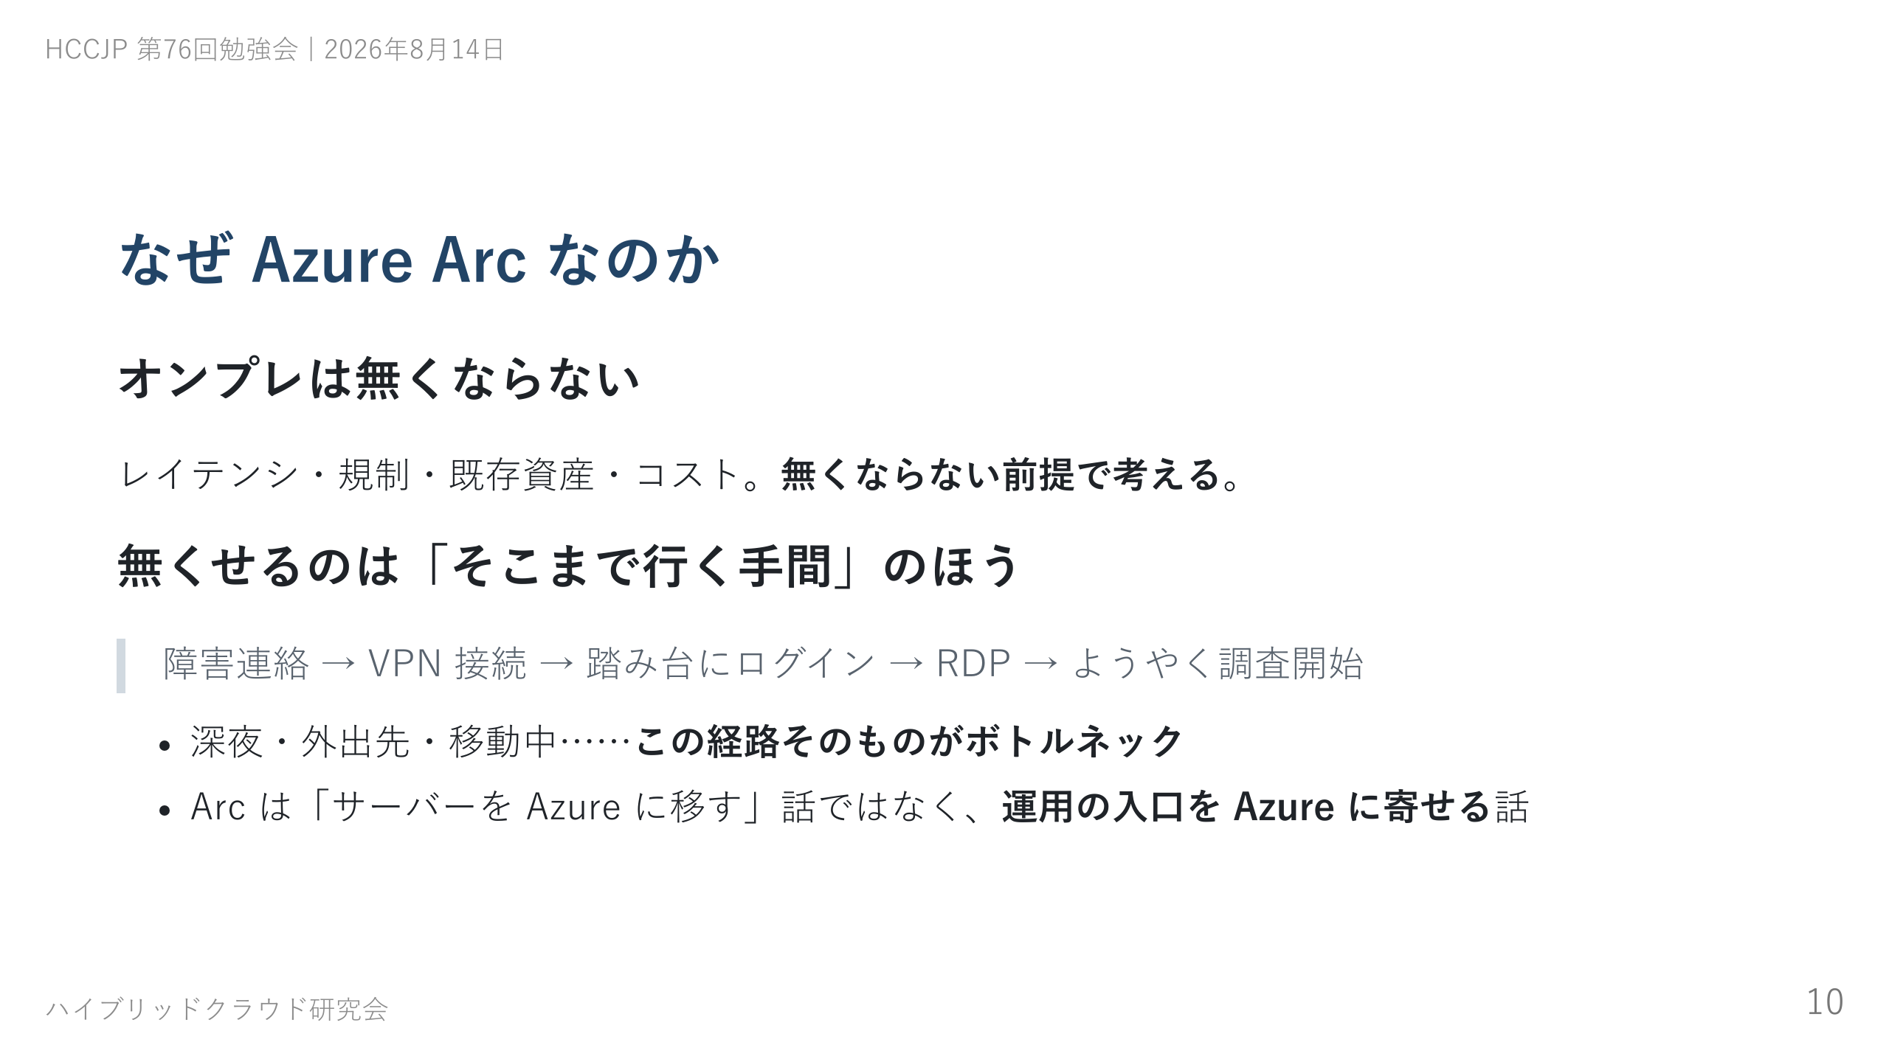
Notes:
ここは3分。共感パートなので早口にならないよう注意。

Slide 11
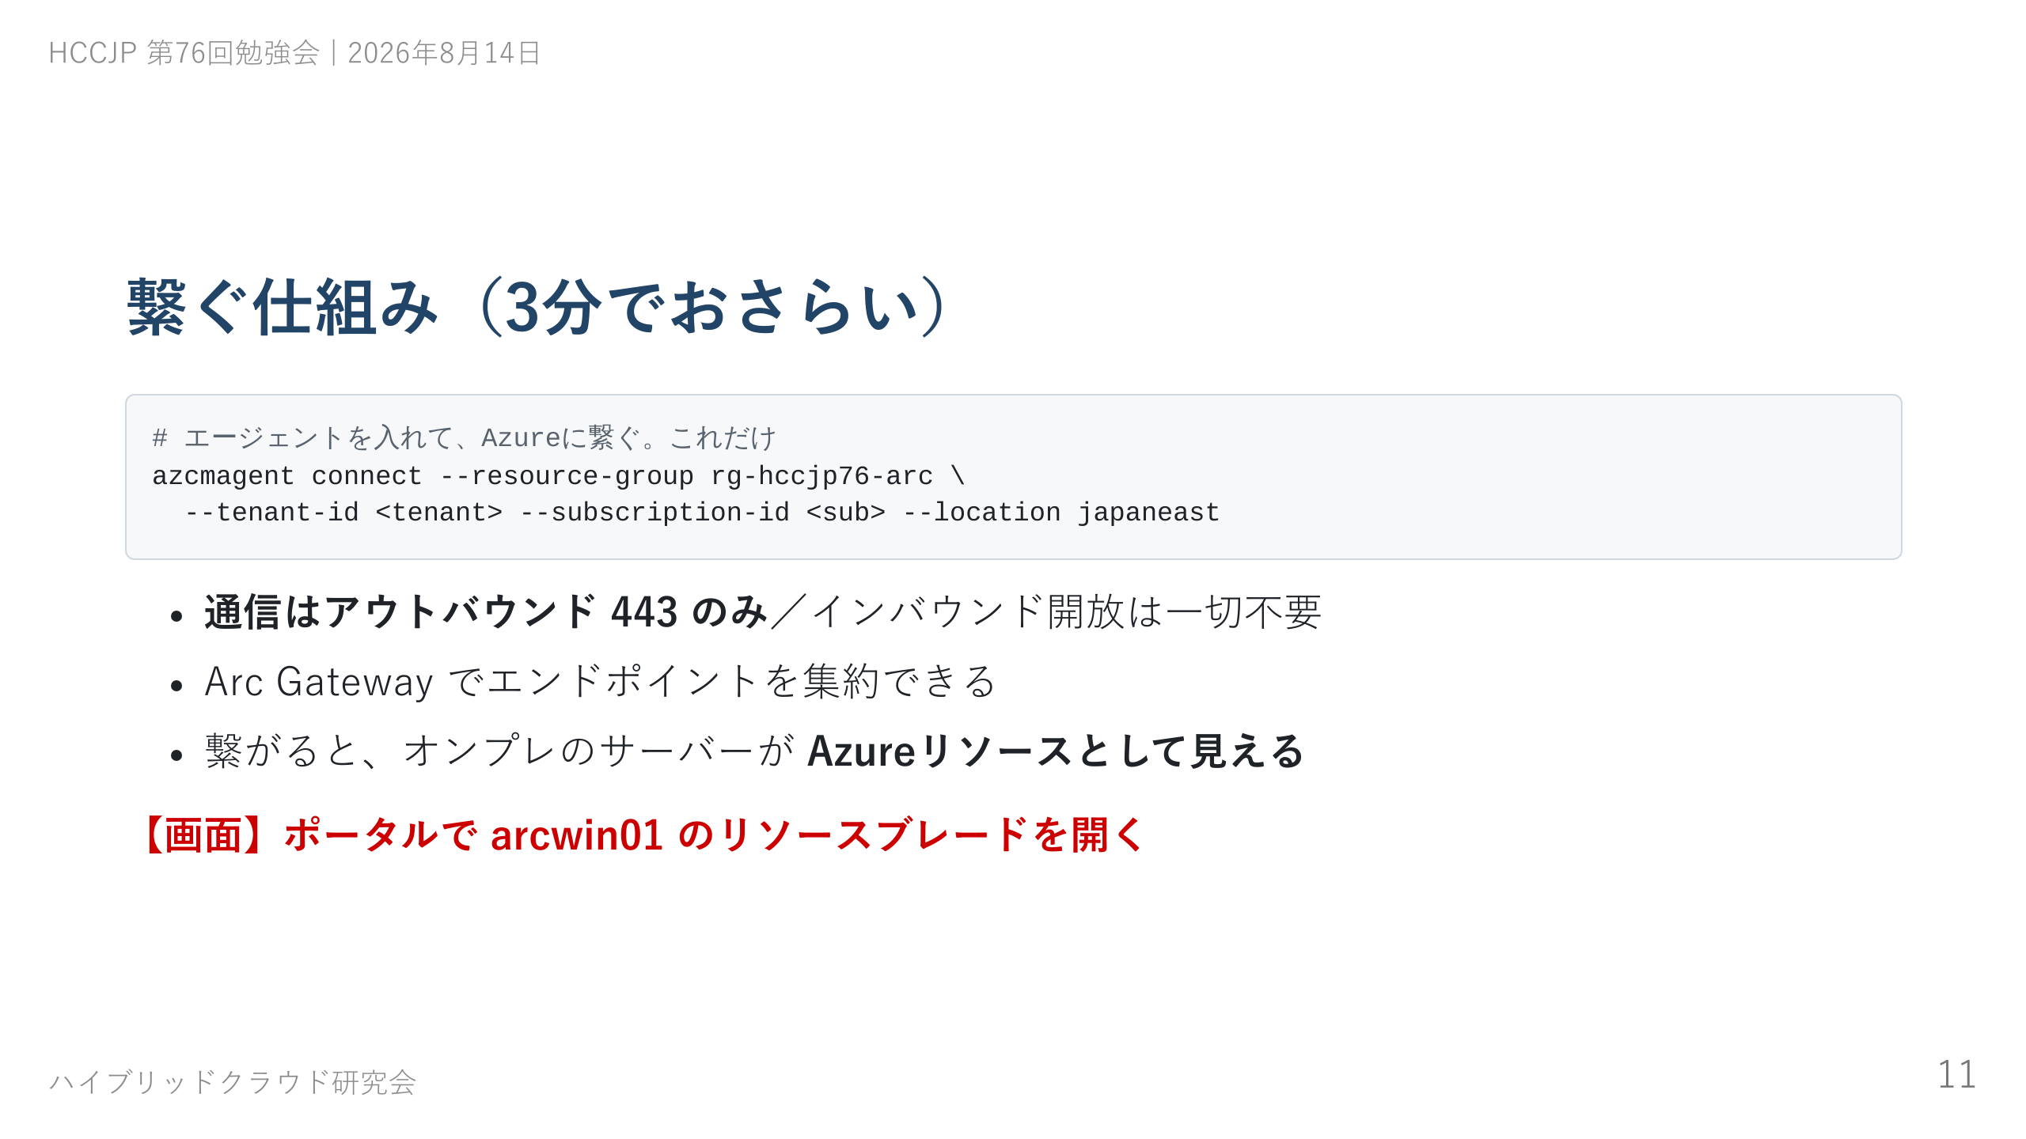

Slide 12
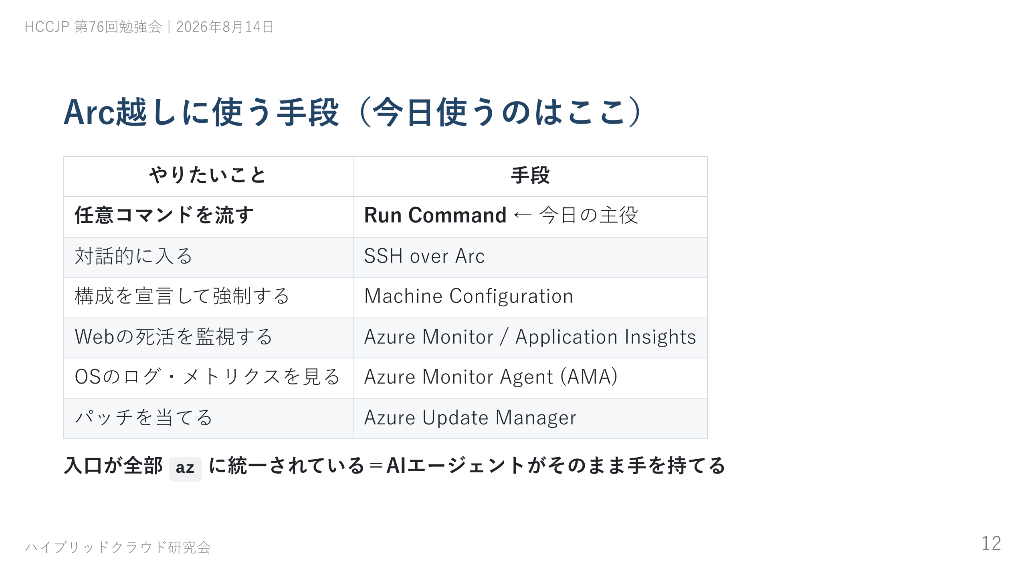

Slide 13
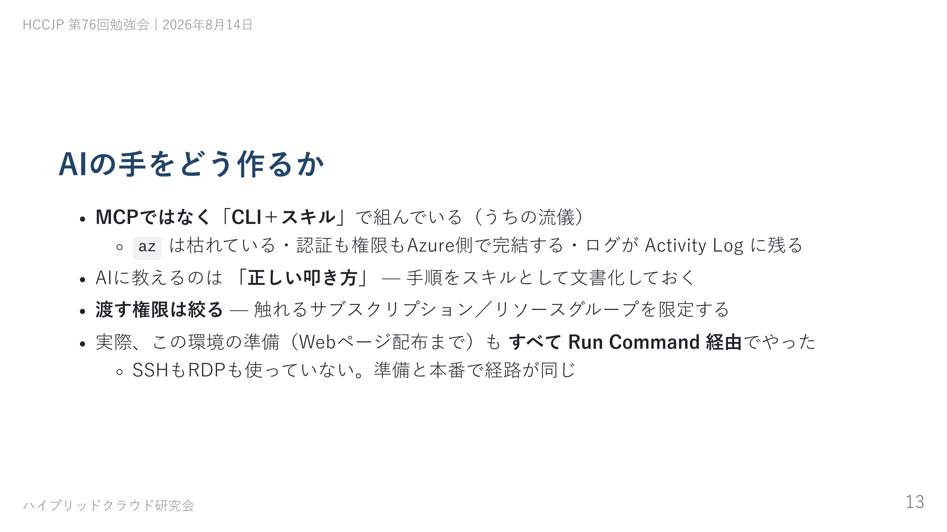
Notes:
「AIに何を渡すか」＝後半の権限の話への伏線。ここでは深入りしない。

Slide 14
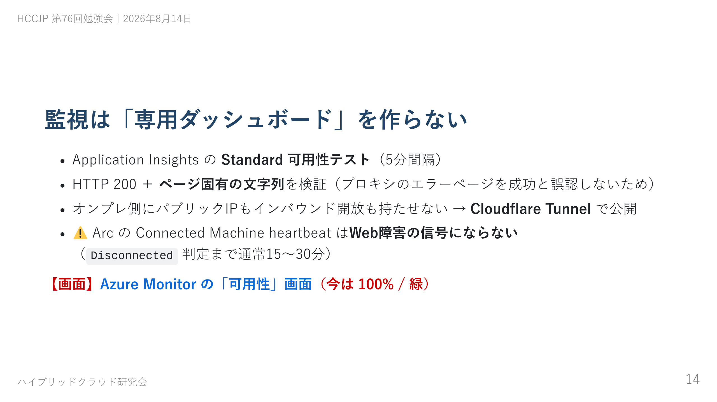

Slide 15
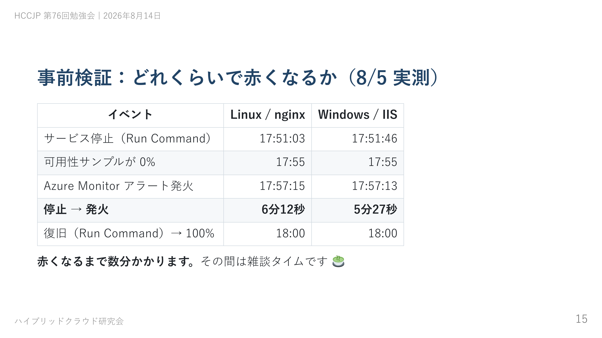
Notes:
「無音の数分」を事故にしないための予告。ここ大事。

Slide 16
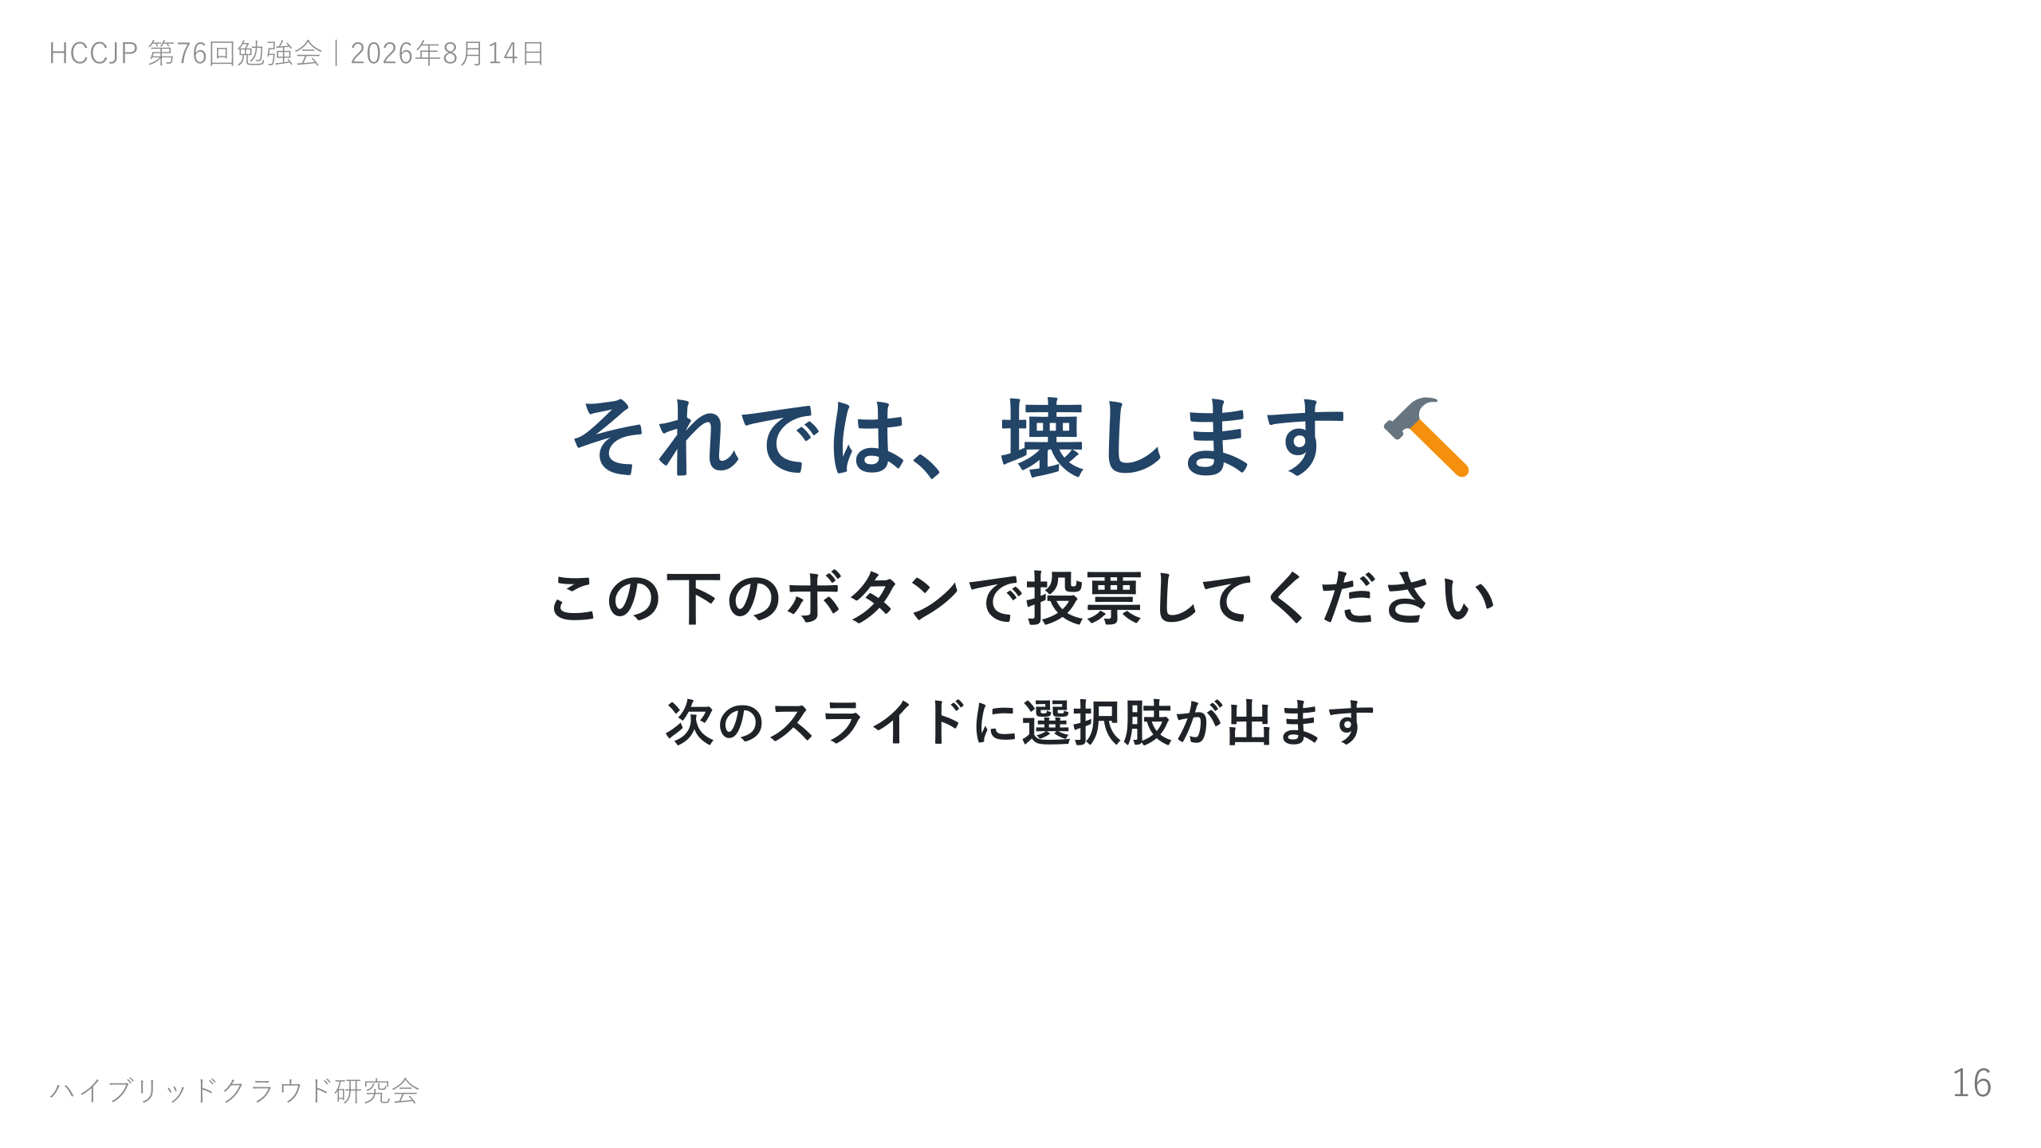
Notes:
【14:20 目安】 ・FlowAskの選択式質問（ボタン）で投票。集計はリアルタイムで出る ・投票は2分で締める。同数なら私が選ぶ、と先に宣言しておく ・シナリオと対象OSは別々の質問。2回押してもらう

Slide 17
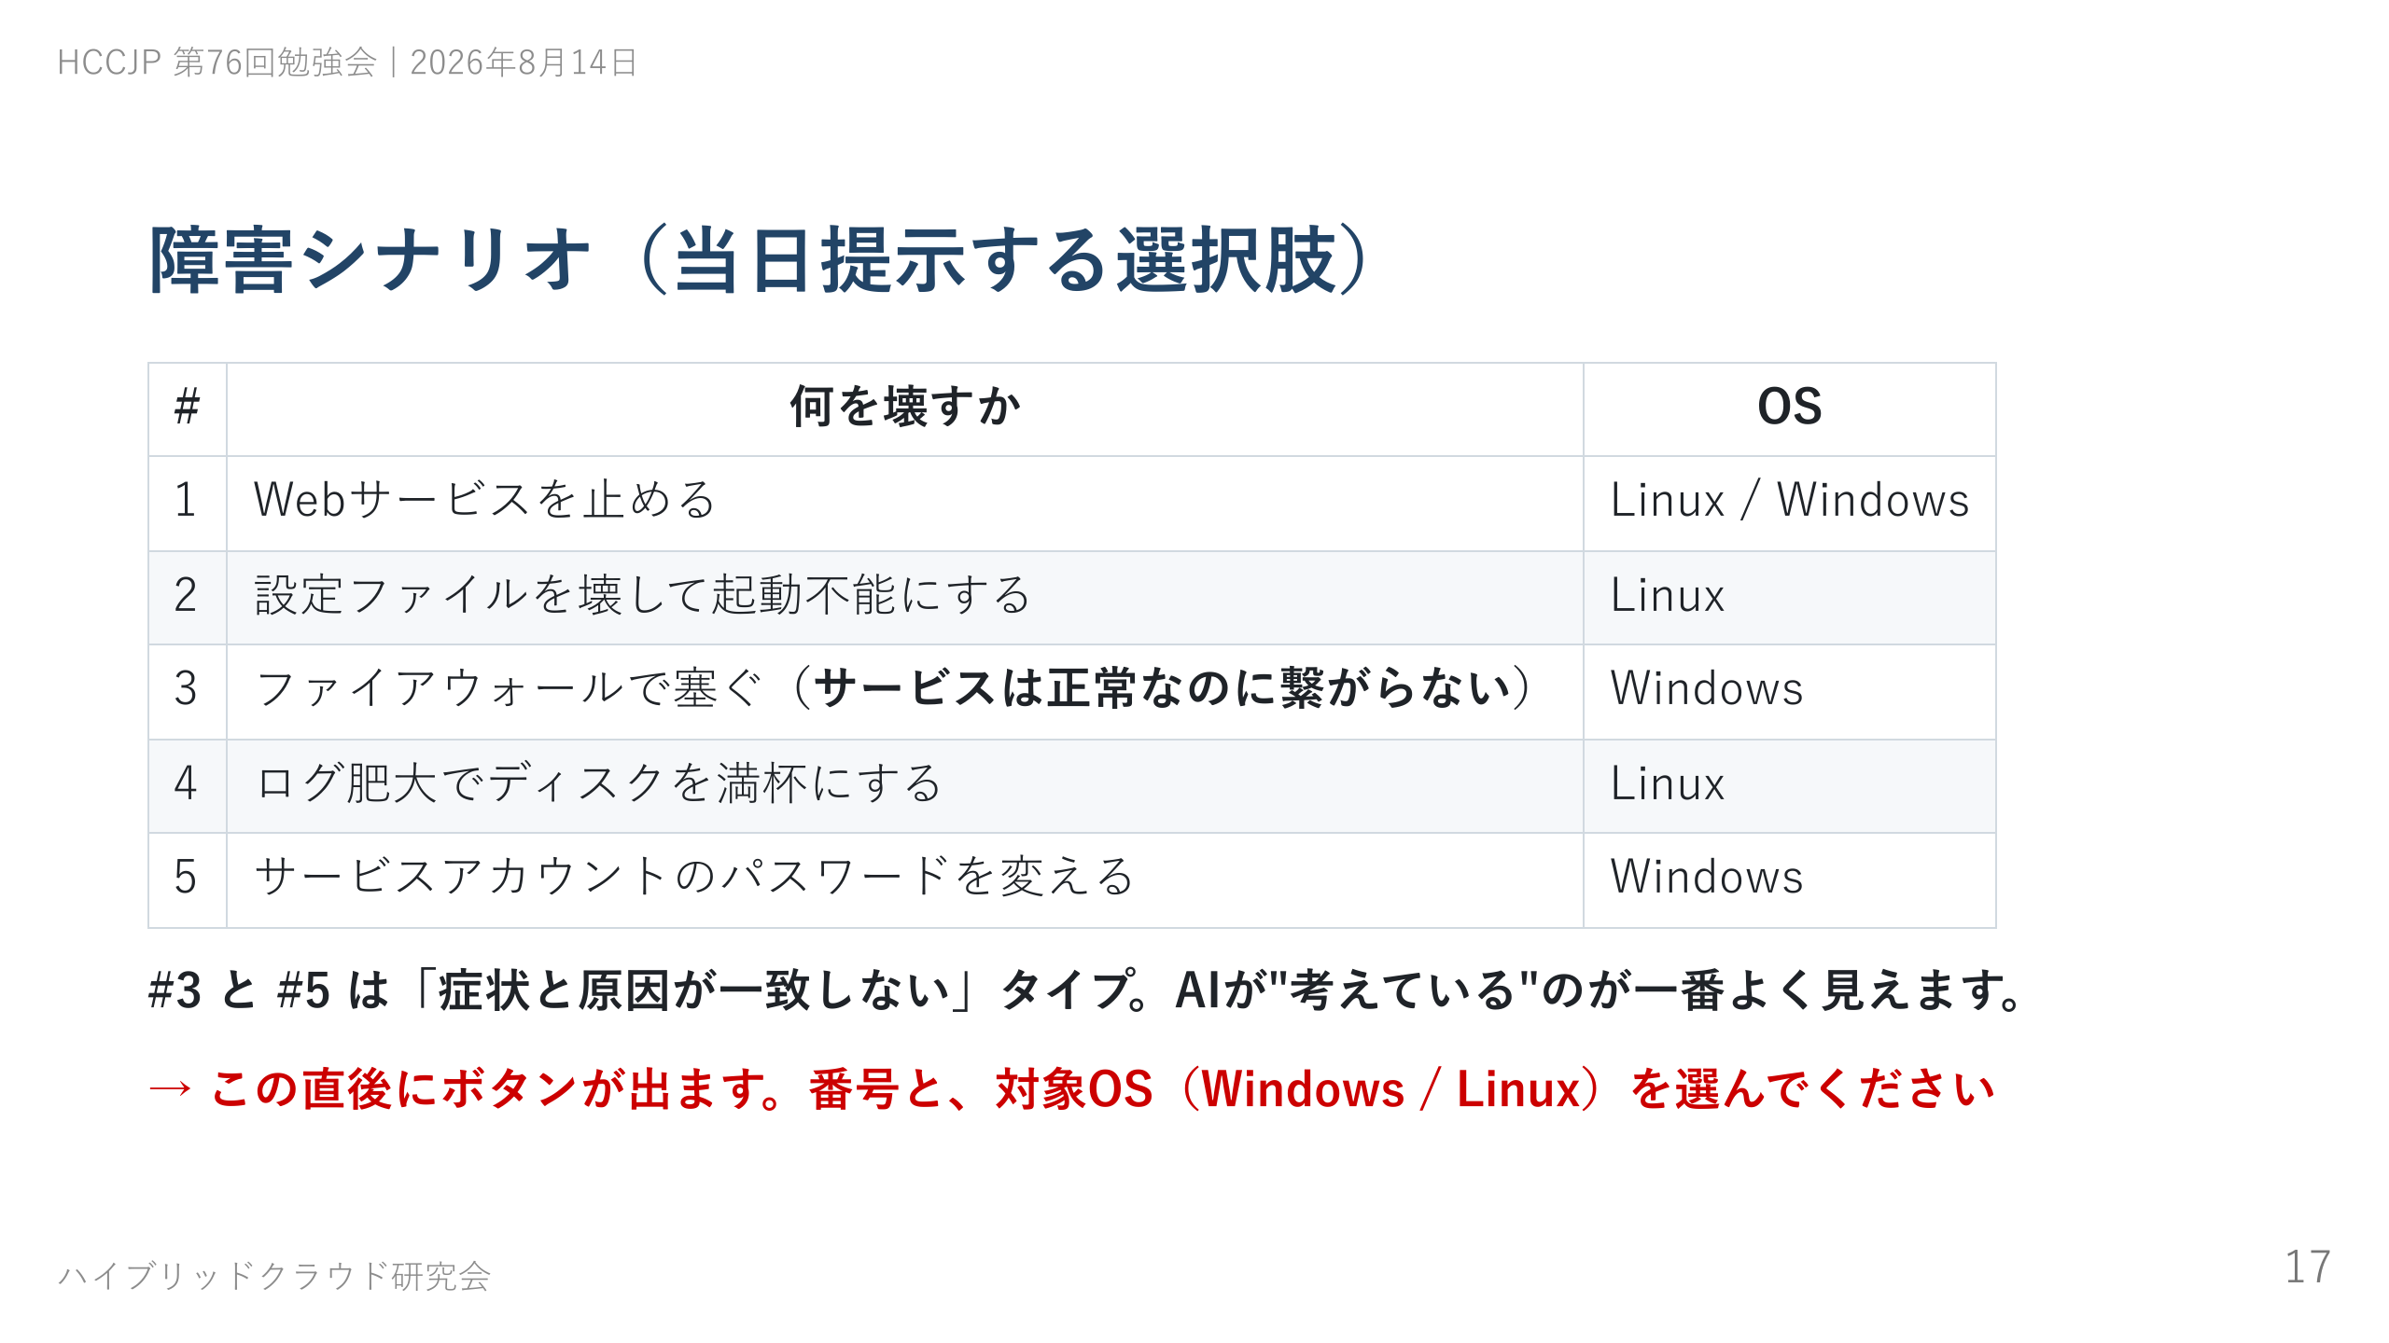
Notes:
リハーサル無し＝AIにとっても初見であることを、投票前にもう一度言う。

Slide 18
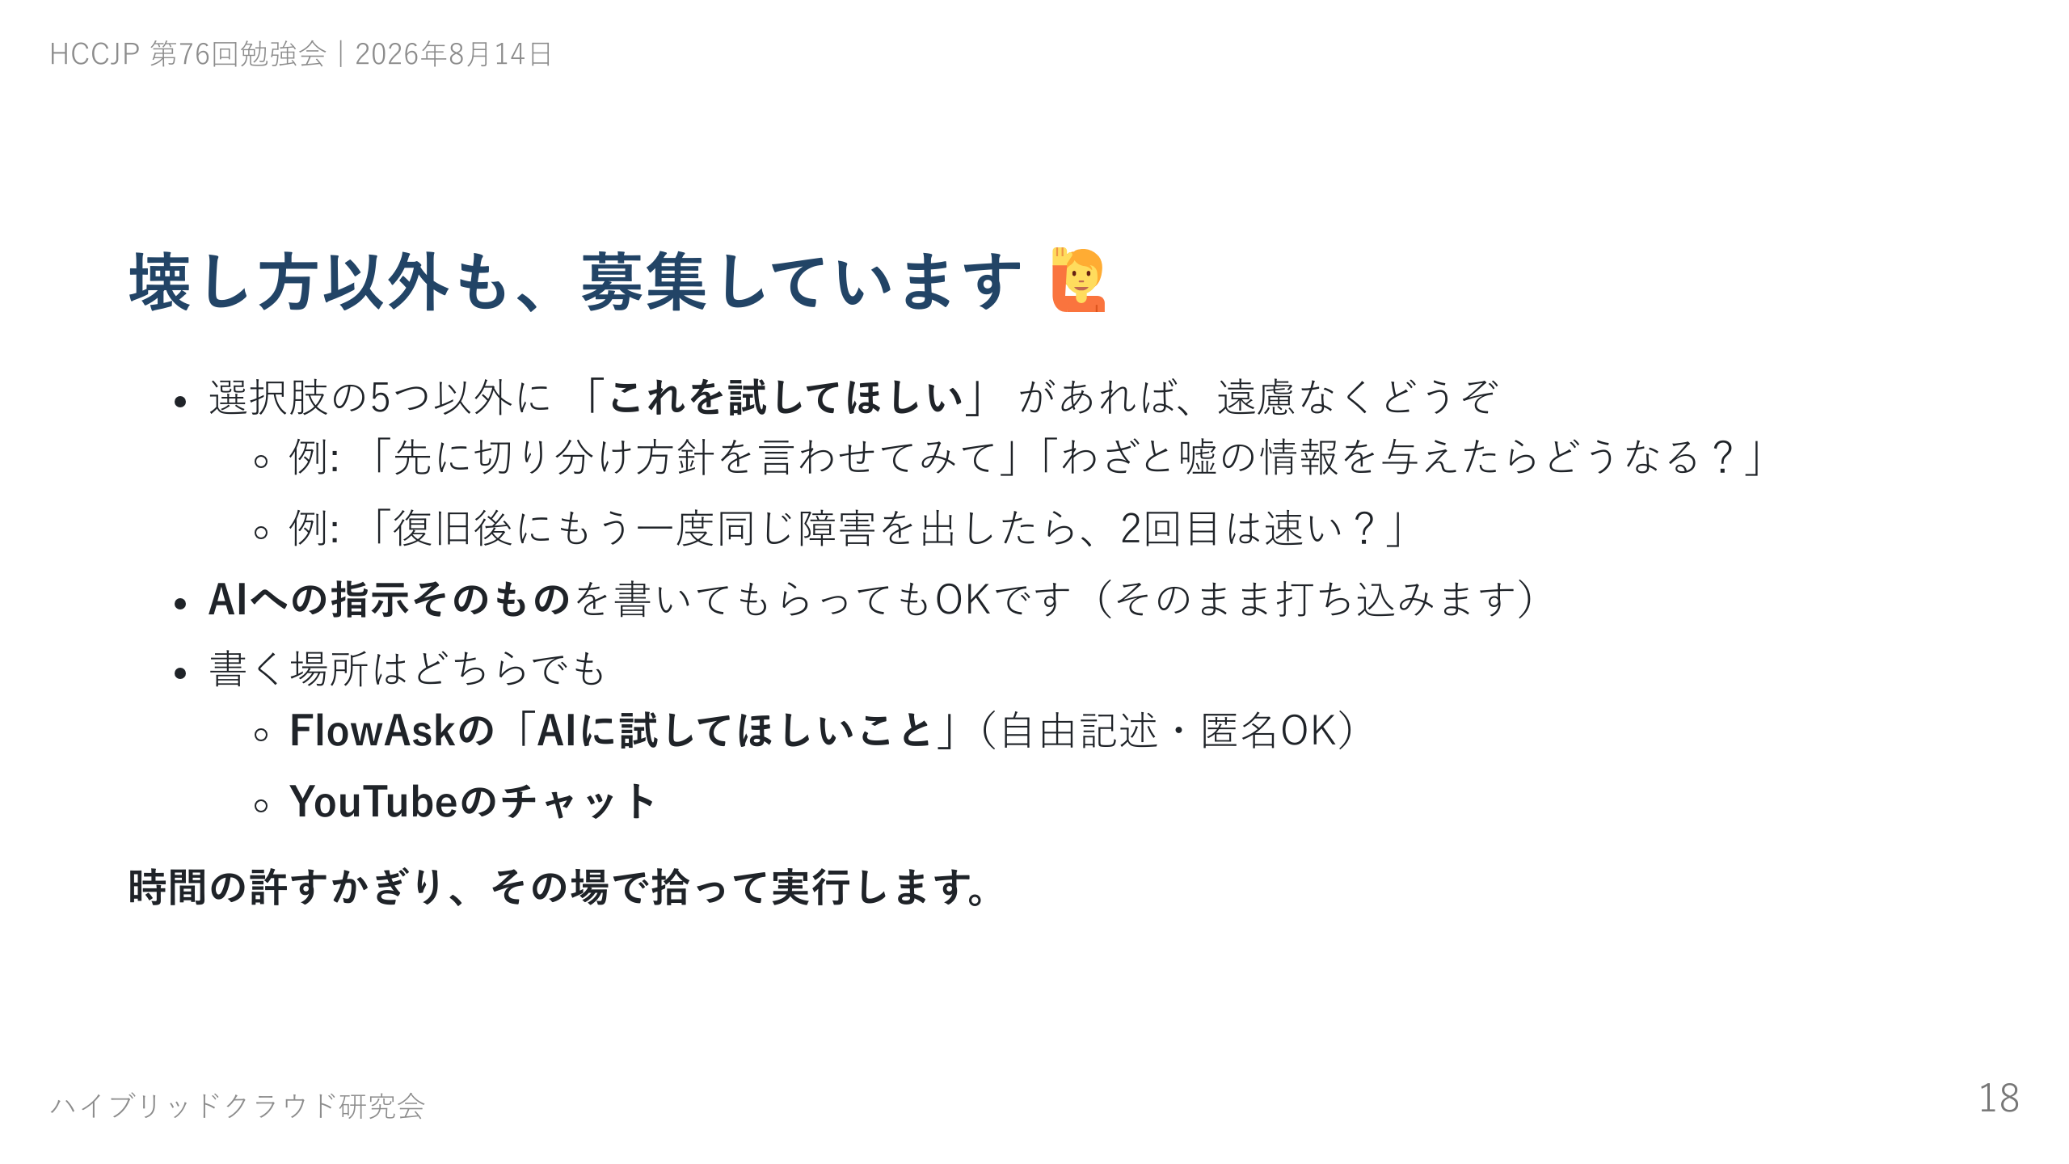
Notes:
【投票の直後 & 赤くなるのを待つ数分】ここを読み上げて時間を埋める。 拾った要望は種明かしパートでも触れると、参加してもらえた感が出る。

Slide 19
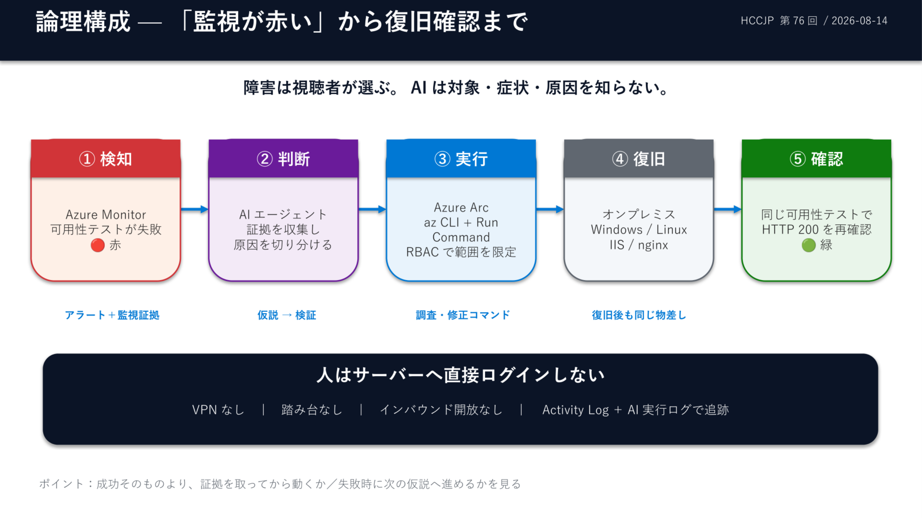
Notes:
壊す直前に、この1枚で「これから何が起きるか」を予告しておく。 ① 検知（Azure Monitor が赤） → ② 判断（AIが証拠を集める） → ③ 実行（Arc Run Command） → ④ 復旧（オンプレ） → ⑤ 確認（同じ可用性テストが緑） 見てほしいのは成功そのものではなく、②の「証拠を取ってから動くか」。

Slide 20
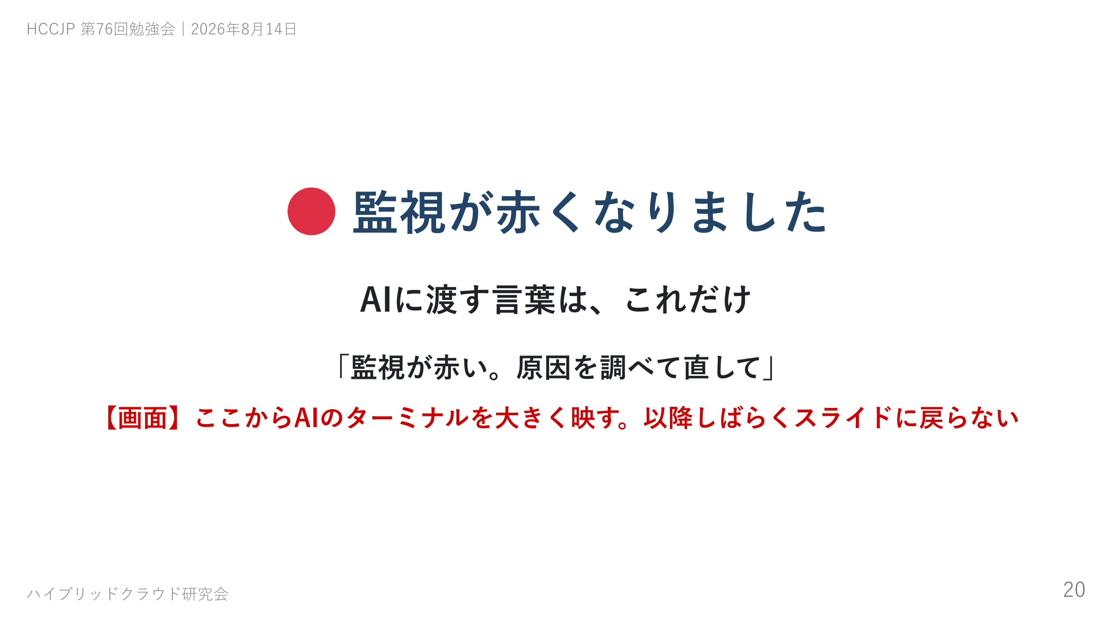

Slide 21
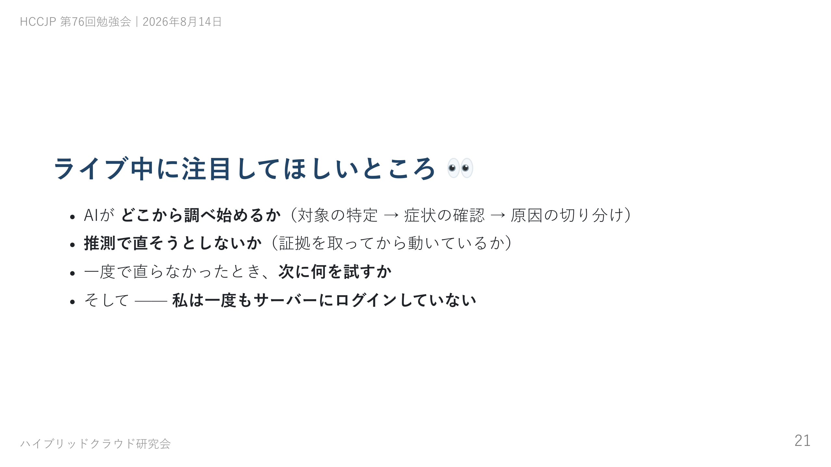
Notes:
【14:25〜14:40 / ライブ15分】 ・実況は最小限。AIの出力を読ませる時間を作る ・沈黙が続いたら「今こういう仮説を検証しています」と1行だけ補う ・14:40 で復旧していなければ、そこで一度止めて種明かしへ進む（時間厳守）

Slide 22
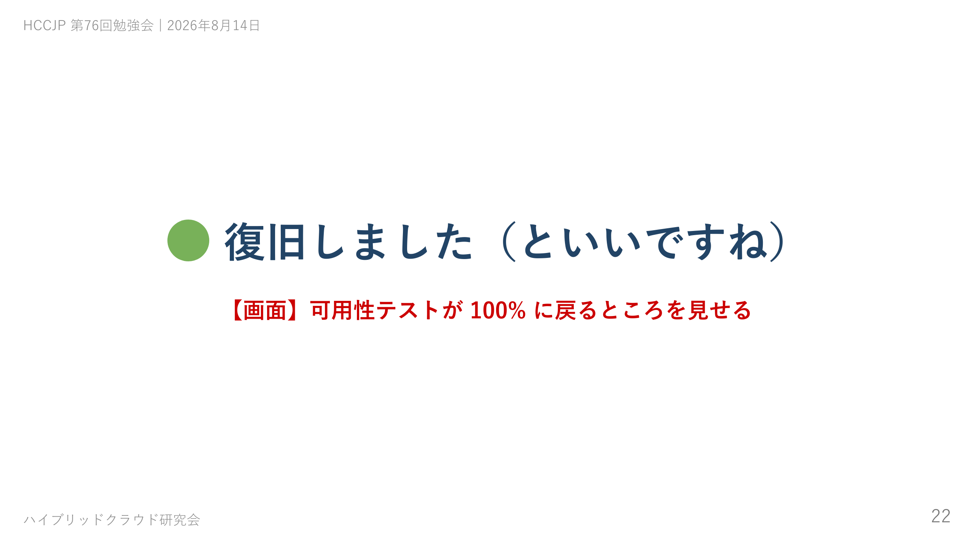

Slide 23
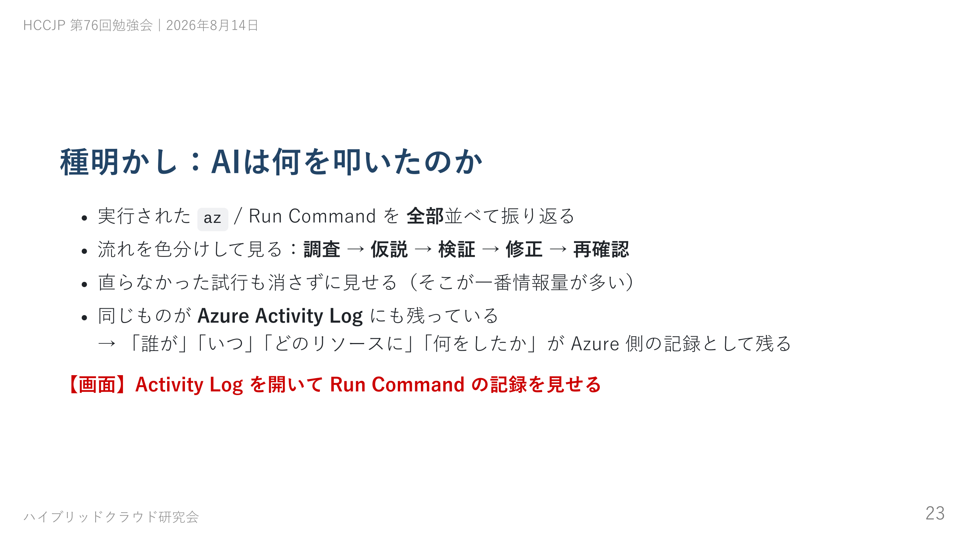
Notes:
【14:40〜14:47】ブラックボックスにしないことが信頼の条件、という言い方をする。

Slide 24
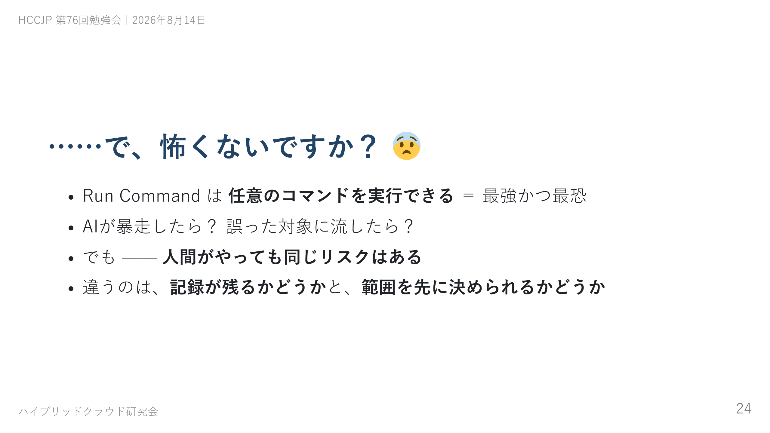
Notes:
【14:47】ここが本題。デモは前振り、という顔をして話す。

Slide 25
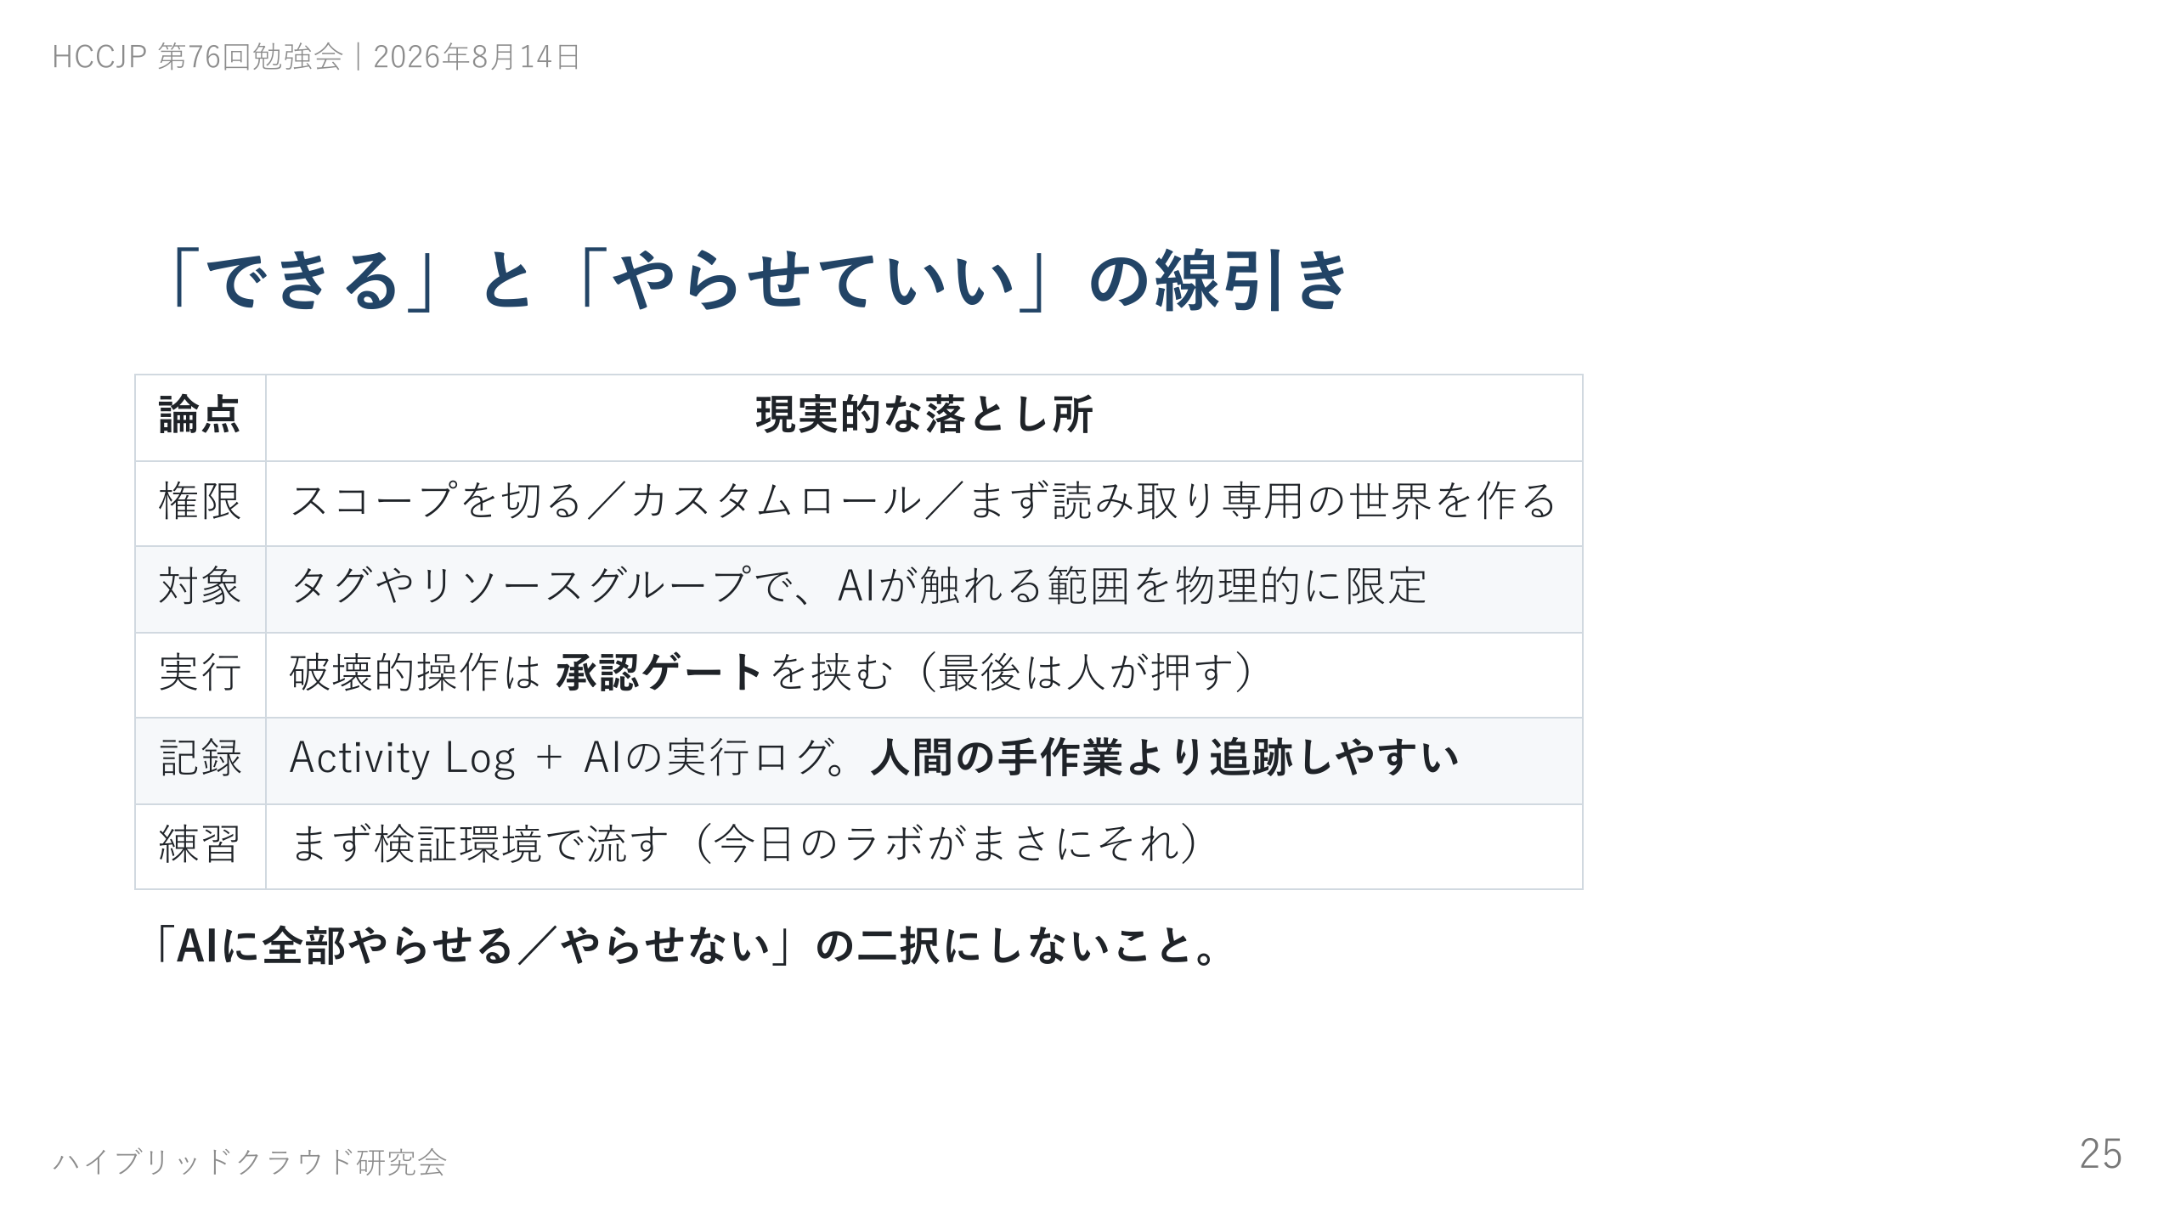

Slide 26
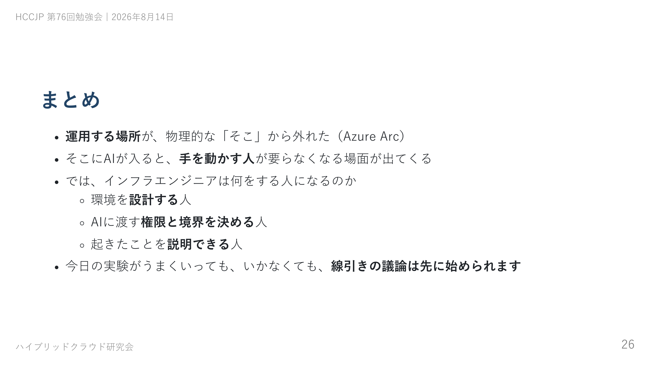

Slide 27
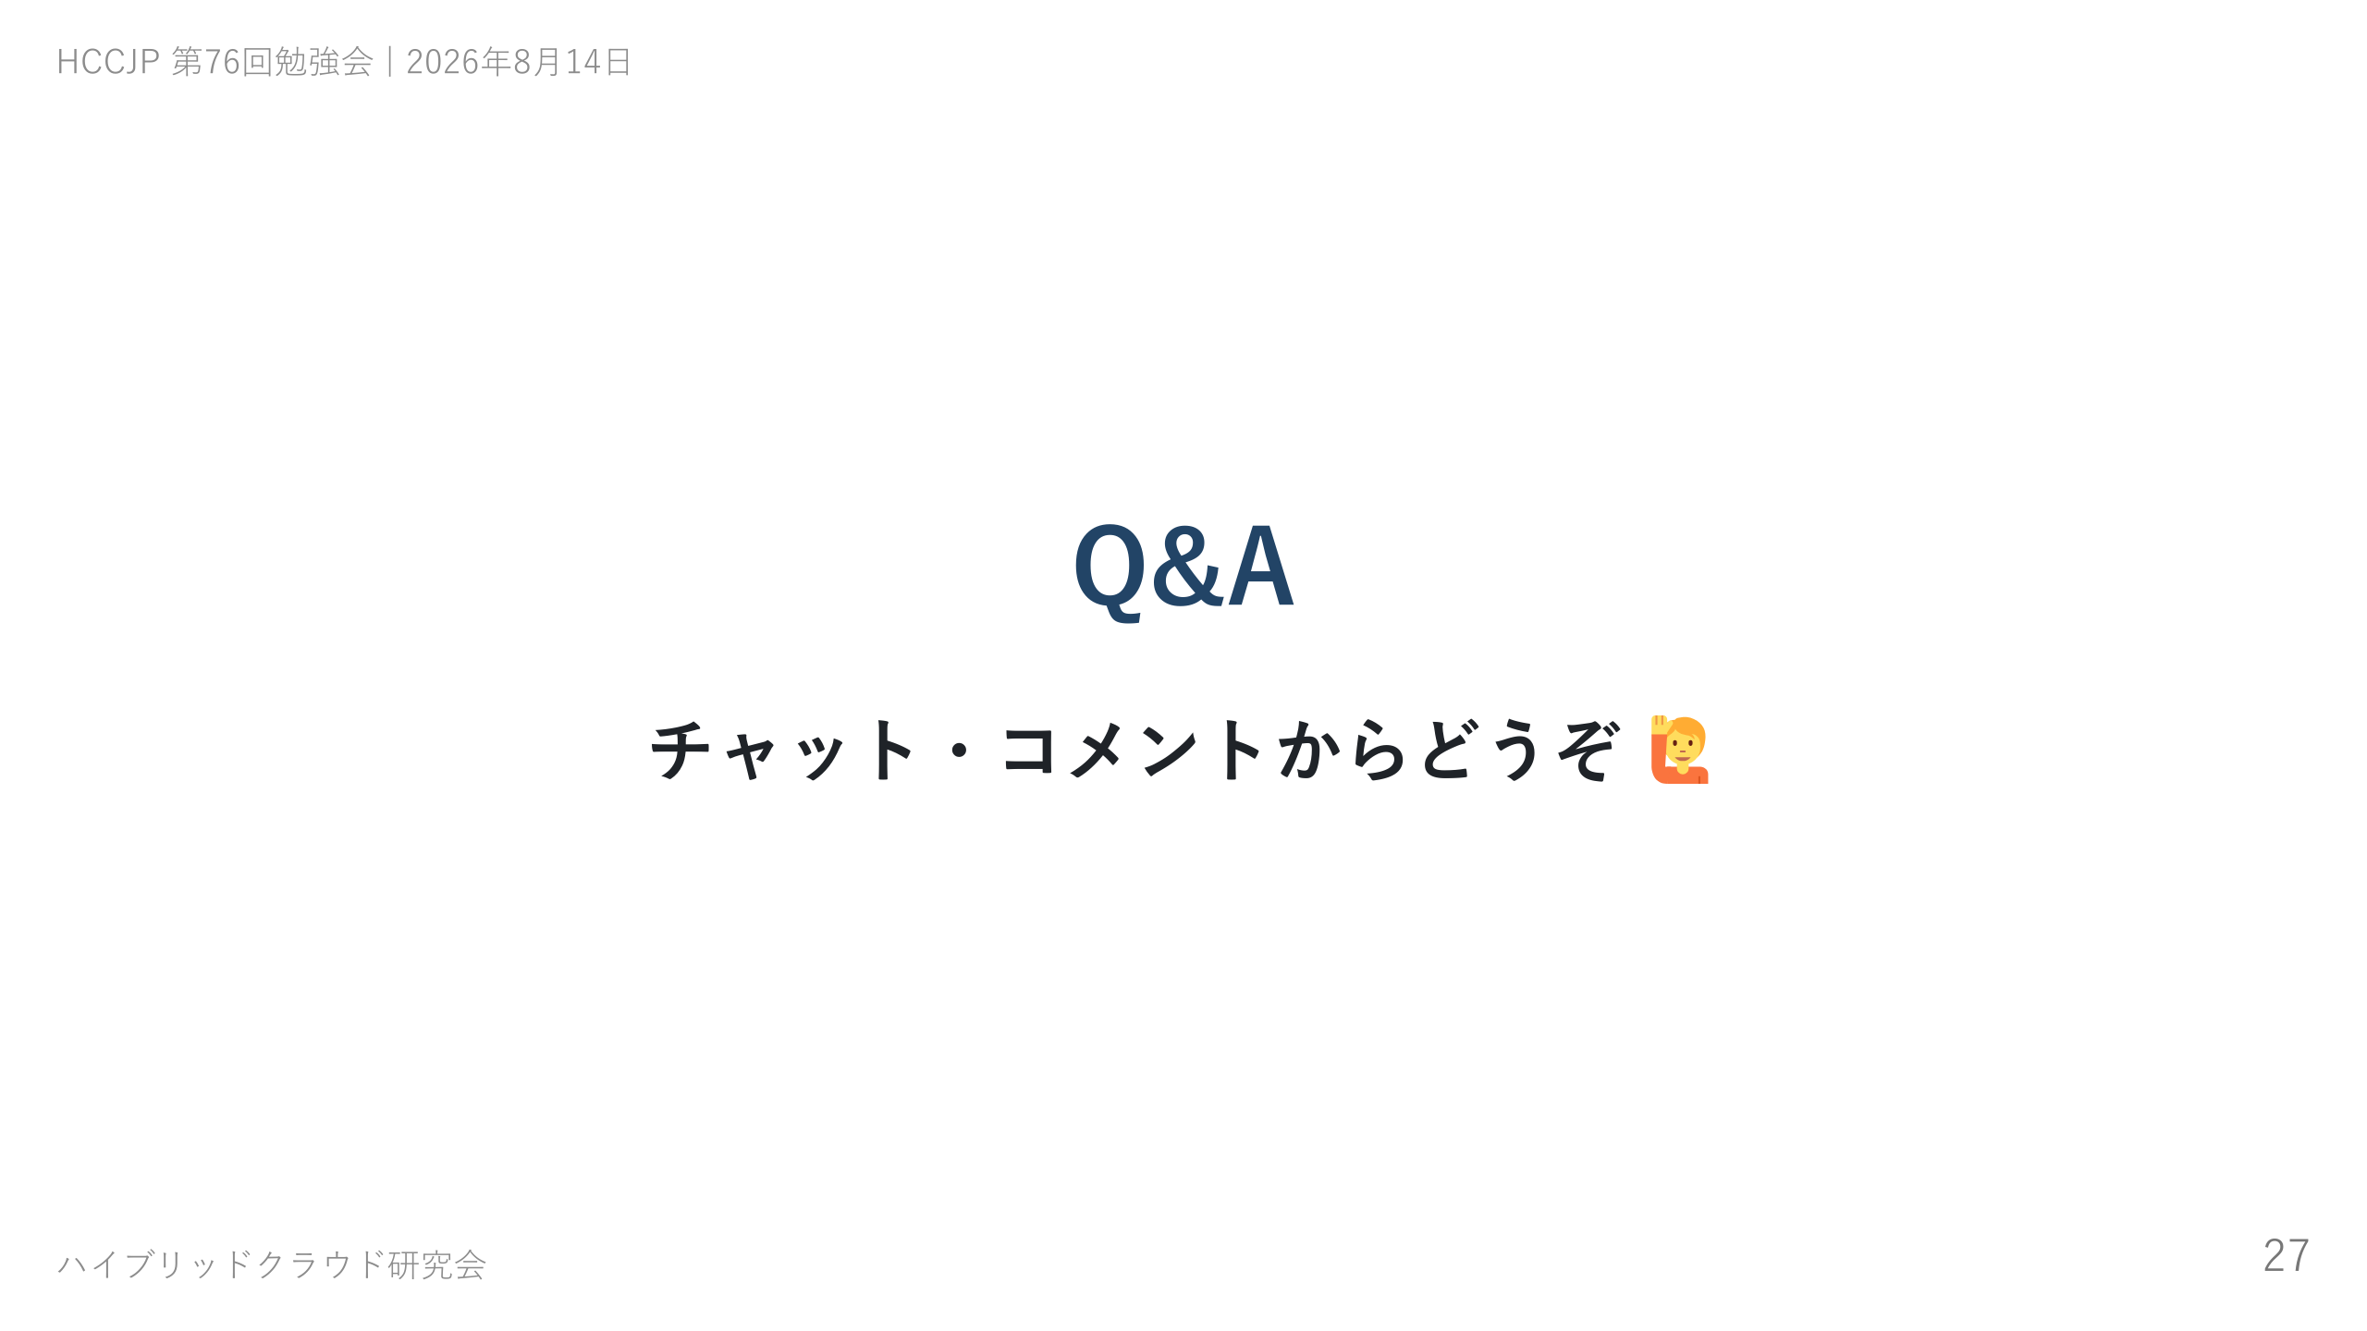
Notes:
【14:50〜15:00】15:00 に必ず高添さんへバトンタッチ。時間が余ったら第74回のラボの話をする。

Slide 28
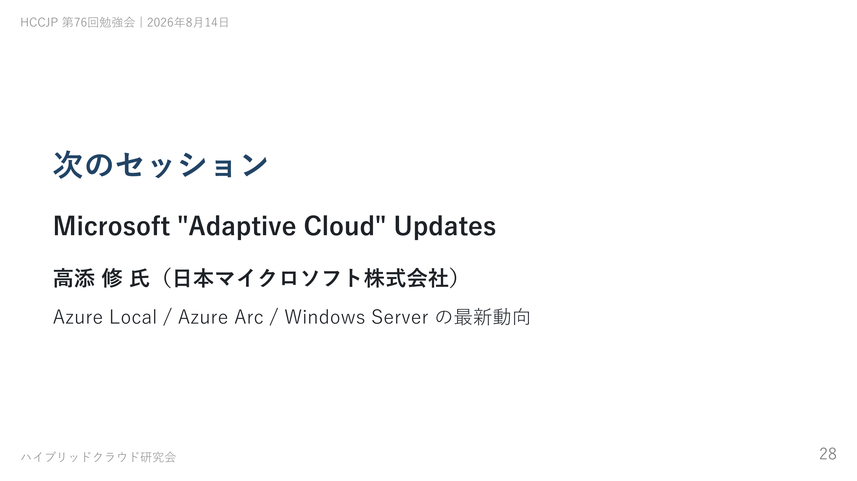
Notes:
【15:00】画面共有を切り替える。切り替え後に音声が出ているか必ず確認。

Slide 29

Notes:
【15:25】アンケート・Connpassのフィードバック・次回告知。YouTubeのアーカイブが残ることも伝える。

